Slide 1
第五章
电磁感应定律

Slide 2
这一章将介绍：
电磁感应的条件，遵循的规律，引入感应电动势的概念，介绍两种形式的感应电动势（即动生电动势和涡旋电动势），还有线圈的电感以及电感储能，最后将介绍电磁感应的应用。

Slide 3
本章目录
§5.1 法拉第与楞次定律
§5.2 动生与涡旋电动势
§5.3 线圈电感与电感储能
§5.4 电磁感应的应用

Slide 4
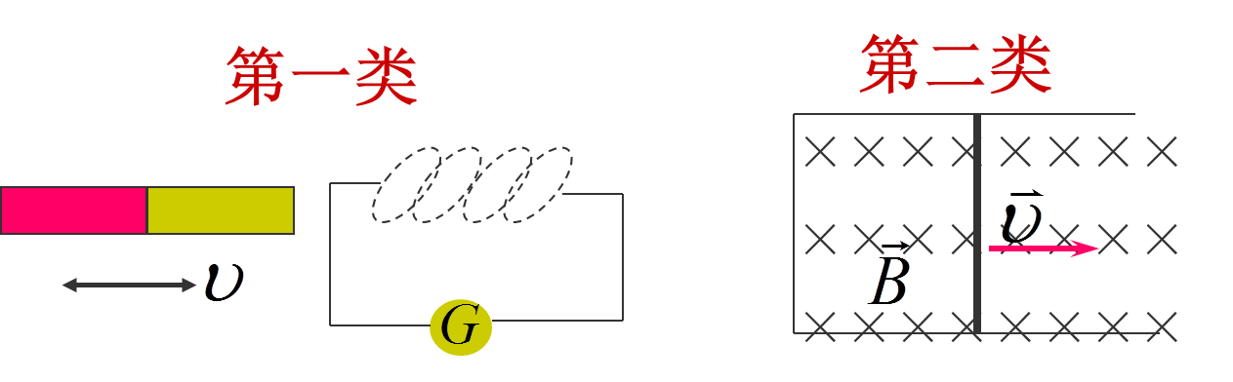
§5.1 法拉第与楞次定律
一、电磁感应现象
两种类型：
两类的共同特点是：以闭合回路为边界的曲面的磁通量随时间发生变化，就会在闭合回路中产生电流——电磁感应现象。产生的电流——感应电流。有电流必然就有电动势——感应电动势。

Slide 5
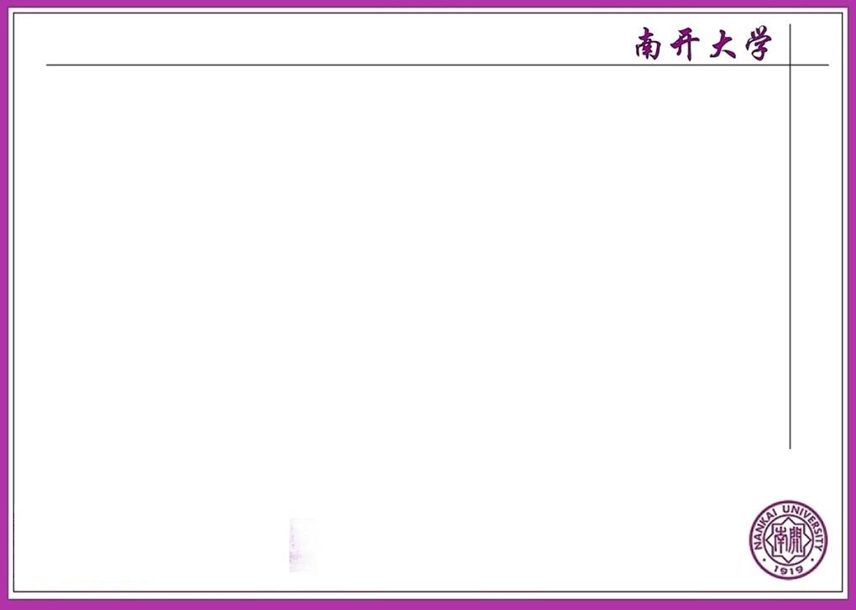
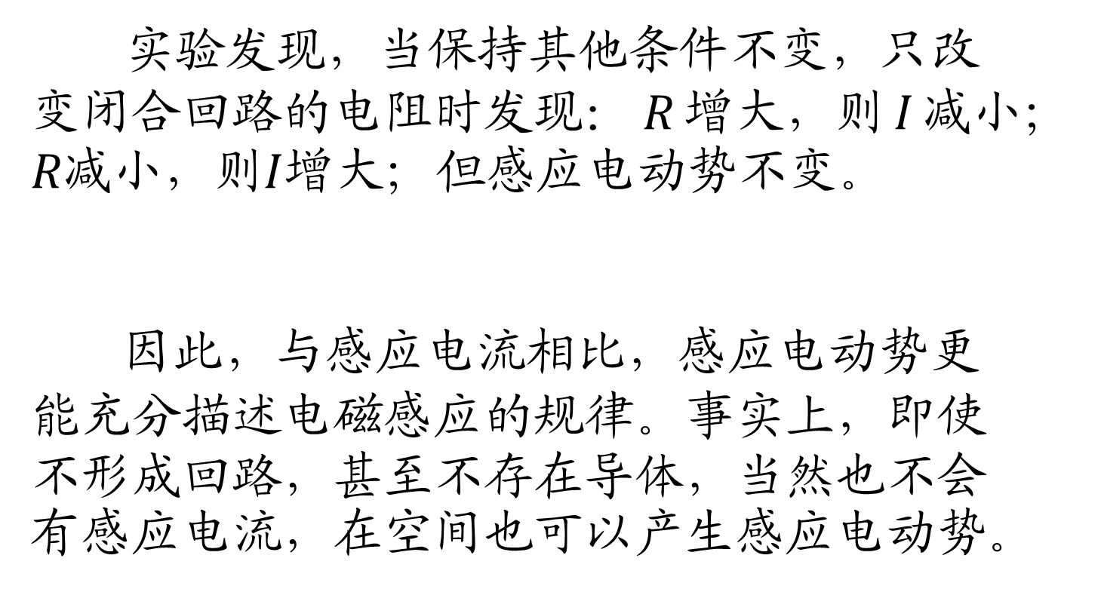
实验发现，当保持其他条件不变，只改变闭合回路的电阻时发现：$R$增大，则$I$减小；$R减小$，则$I$增大；但感应电动势不变。
因此，与感应电流相比，感应电动势更能充分描述电磁感应的规律。事实上，即使不形成回路，甚至不存在导体，当然也不会有感应电流，在空间也可以产生感应电动势。

Slide 6
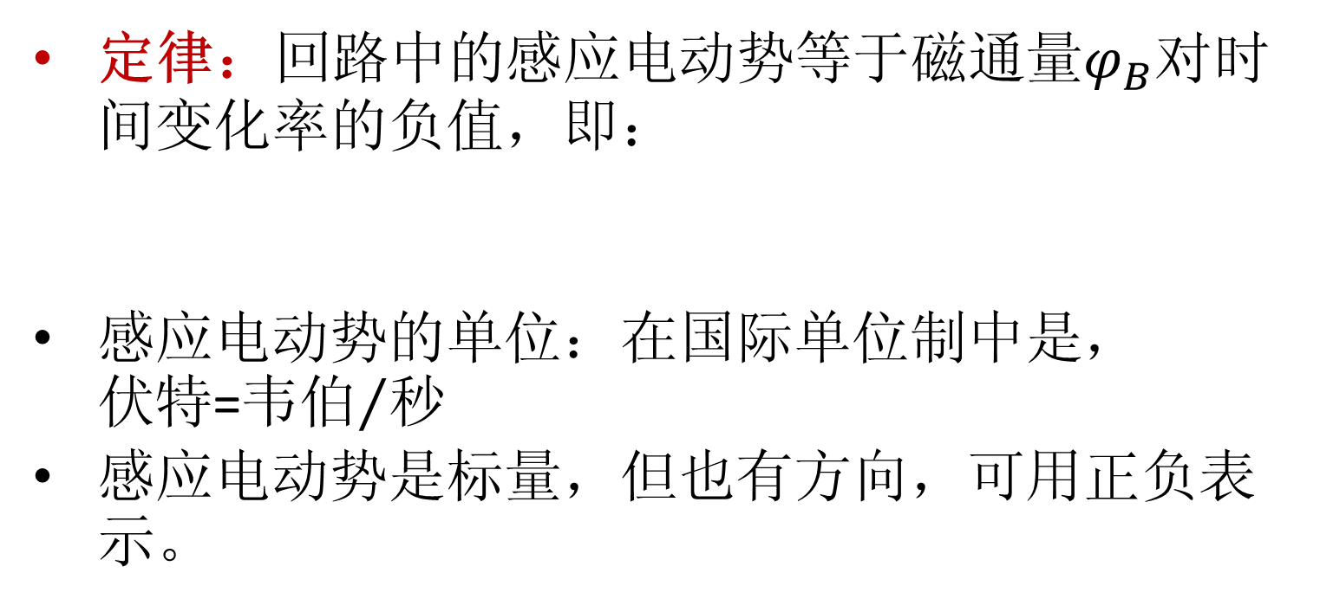
二、法拉第电磁感应定律
定律：回路中的感应电动势等于磁通量$φ_{B}$对时间变化率的负值，即：
感应电动势的单位：在国际单位制中是，$伏特$=${韦伯}/秒$
感应电动势是标量，但也有方向，可用正负表示。

Slide 7
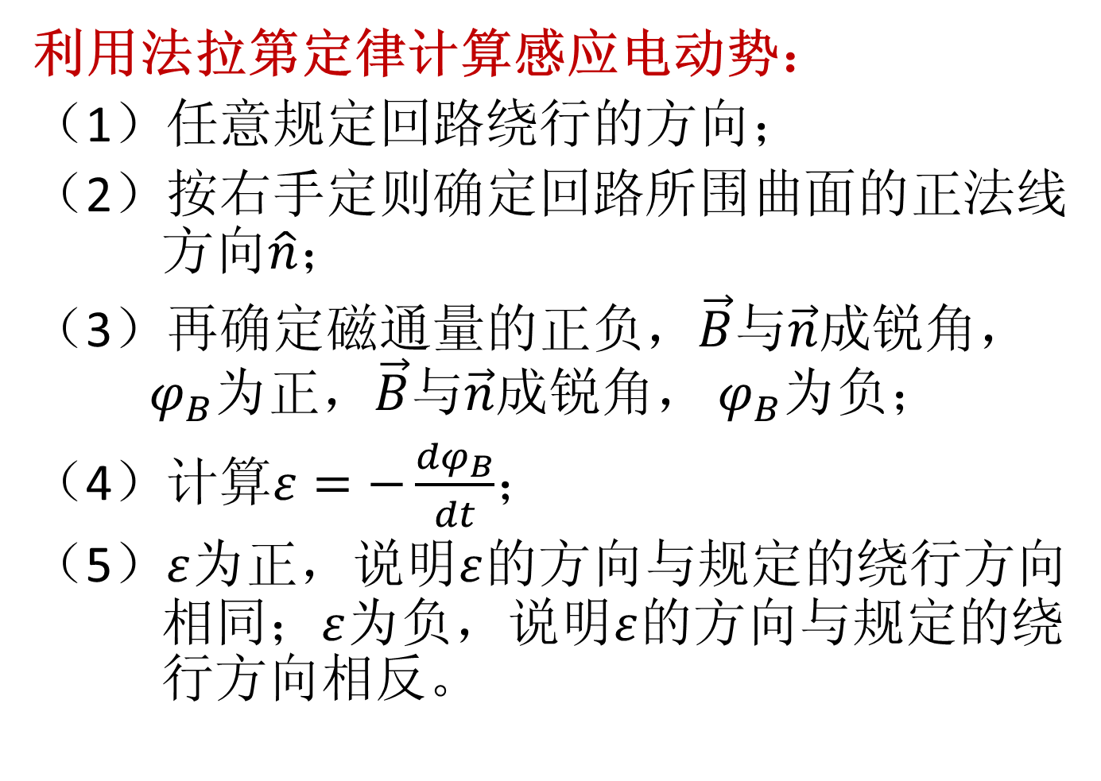
利用法拉第定律计算感应电动势：
（1）任意规定回路绕行的方向；
（2）按右手定则确定回路所围曲面的正法线方向$\hat{n}$；
（3）再确定磁通量的正负，$\vec{B}$与$\vec{n}$成锐角， $φ_{B}$为正，$\vec{B}$与$\vec{n}$成锐角， $φ_{B}$为负；
（4）计算$ε=−\frac{{dφ}_{B}}{dt}$；
（5）$ε$为正，说明$ε$的方向与规定的绕行方向相同；$ε$为负，说明$ε$的方向与规定的绕行方向相反。

Slide 8
三、楞次定律
利用法拉第定律，能计算感应电动势的大小，又能判断其方向，但有时判定方向用楞次定律更为方便。
楞次定律：感应电流（或感应电动势）总是补偿（或反抗）磁通量的变化。
说明：
（1）补偿指的是对磁通量变化的补偿，而不是磁通量的补偿。
（2）补偿并不是意味着完全抵消。
法拉第定律适合用于定量求解，楞次定律适合定性判断，二者通称为电磁感应定律。

Slide 9
楞次定律的另一种表达：
感应电动势所产生的效果总是反抗引起感应电动势的原因。
效果：（a）感应电流产生的磁场；（b）感应电动势的出现而引起的机械作用。
原因：（a）磁通量的变化；（b）引起磁通量变化的相对运动。
在某些实际问题中，有时不要求判断感应电动势的方向，而只要求确定感应电动势所引起的其它效果。

Slide 10
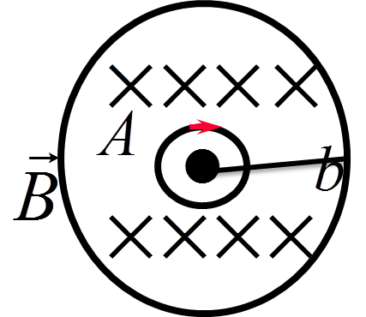
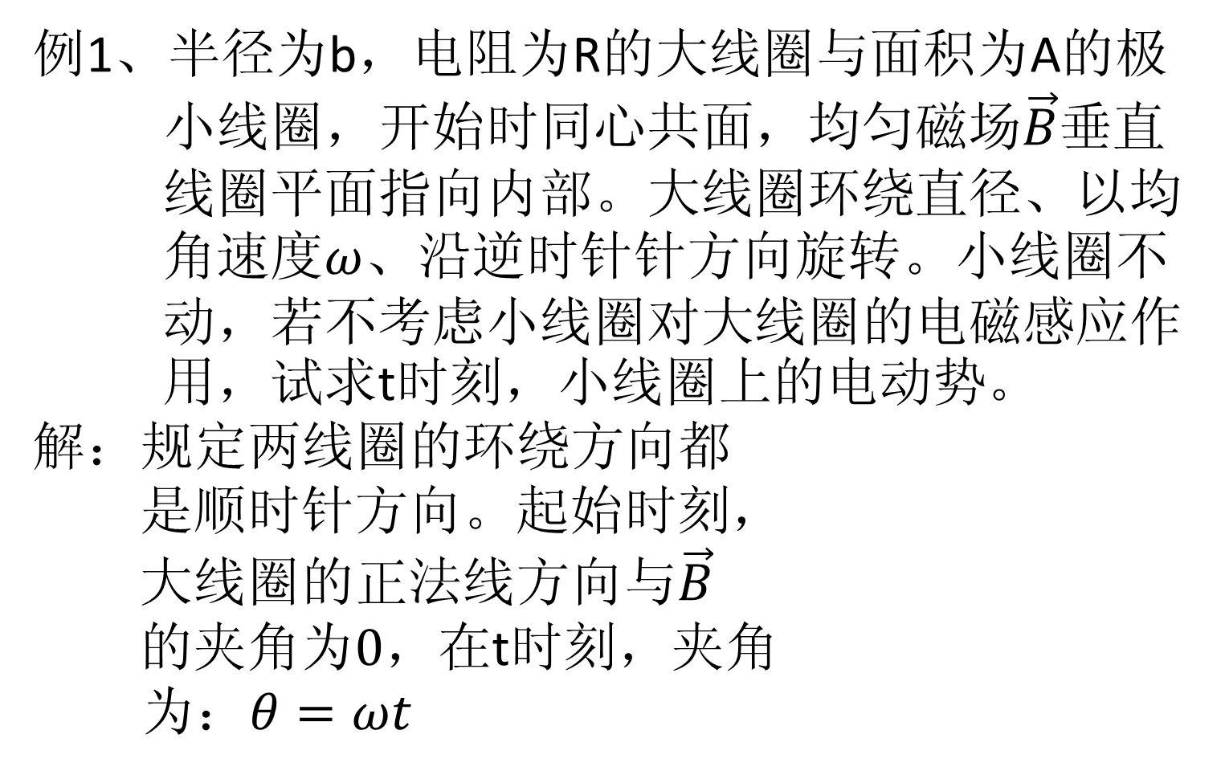
四、应用举例
例1、半径为b，电阻为R的大线圈与面积为A的极小线圈，开始时同心共面，均匀磁场$\vec{B}$垂直线圈平面指向内部。大线圈环绕直径、以均角速度$ω$、沿逆时针针方向旋转。小线圈不动，若不考虑小线圈对大线圈的电磁感应作用，试求t时刻，小线圈上的电动势。
解：规定两线圈的环绕方向都
是顺时针方向。起始时刻，
大线圈的正法线方向与$\vec{B}$
的夹角为$0$，在t时刻，夹角
为：$θ=ωt$

Slide 11
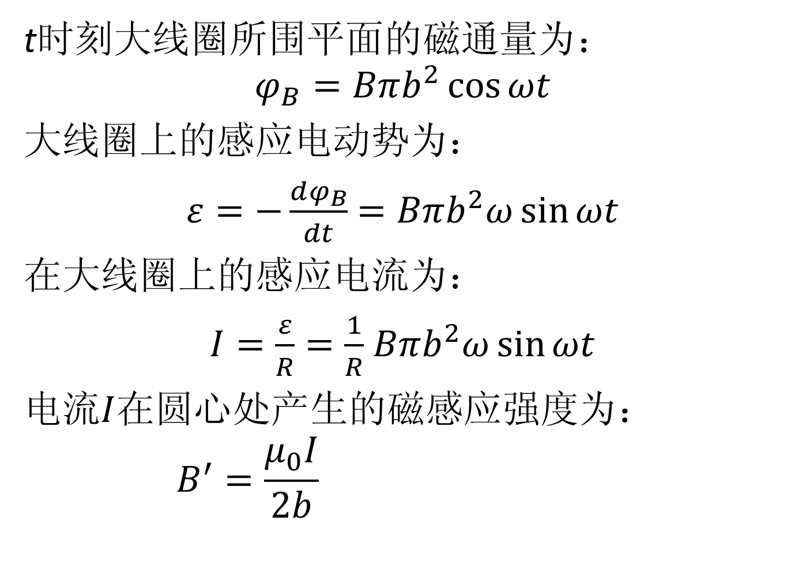
t时刻大线圈所围平面的磁通量为：
$$φ_{B}=Bπb^{2}\cos{ωt}$$
大线圈上的感应电动势为：
$ε=−\frac{dφ_{B}}{dt}$ $=Bπb^{2}ω\sin{ωt}$
在大线圈上的感应电流为：
$I=\frac{ε}{R}=\frac{1}{R}$ $Bπb^{2}ω\sin{ωt}$
电流$I$在圆心处产生的磁感应强度为：
$$B^{′}=\frac{μ_{0}I}{2b}$$

Slide 12
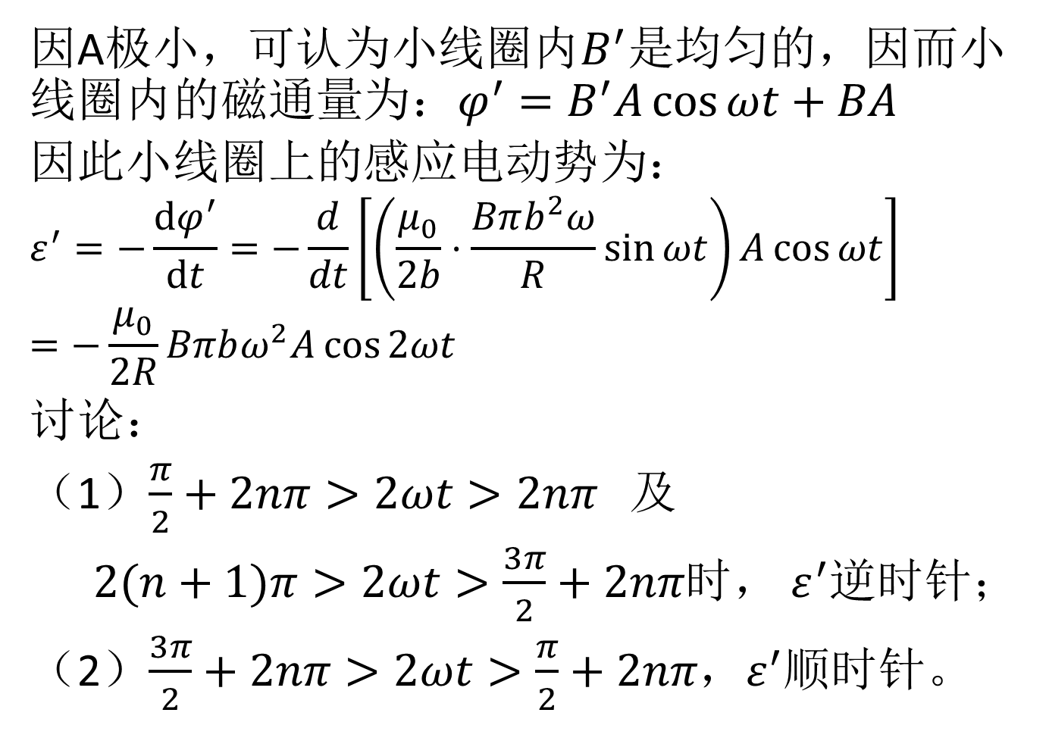
因A极小，可认为小线圈内$B^{′}$是均匀的，因而小线圈内的磁通量为：$φ^{′}=B^{′}A\cos{ωt+BA}$
因此小线圈上的感应电动势为：
$$ε^{′}=−\frac{dφ^{′}}{dt}=−\frac{d}{dt}\left[\left(\frac{μ_{0}}{2b}⋅\frac{Bπb^{2}ω}{R}\sin{ωt}\right)A\cos{ωt}\right]$$
$$=−\frac{μ_{0}}{2R}Bπbω^{2}A\cos{2ωt}$$
讨论：
（1）$\frac{π}{2}+2nπ>2ωt>2nπ$ 及
$2(n+1)π>2ωt>\frac{3π}{2}+2nπ$时， $ε^{′}$逆时针；
（2）$\frac{3π}{2}+2nπ>2ωt>\frac{π}{2}+2nπ，ε^{′}$顺时针。

Slide 13
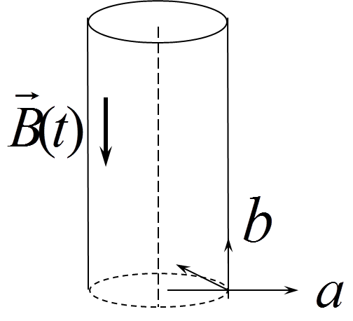
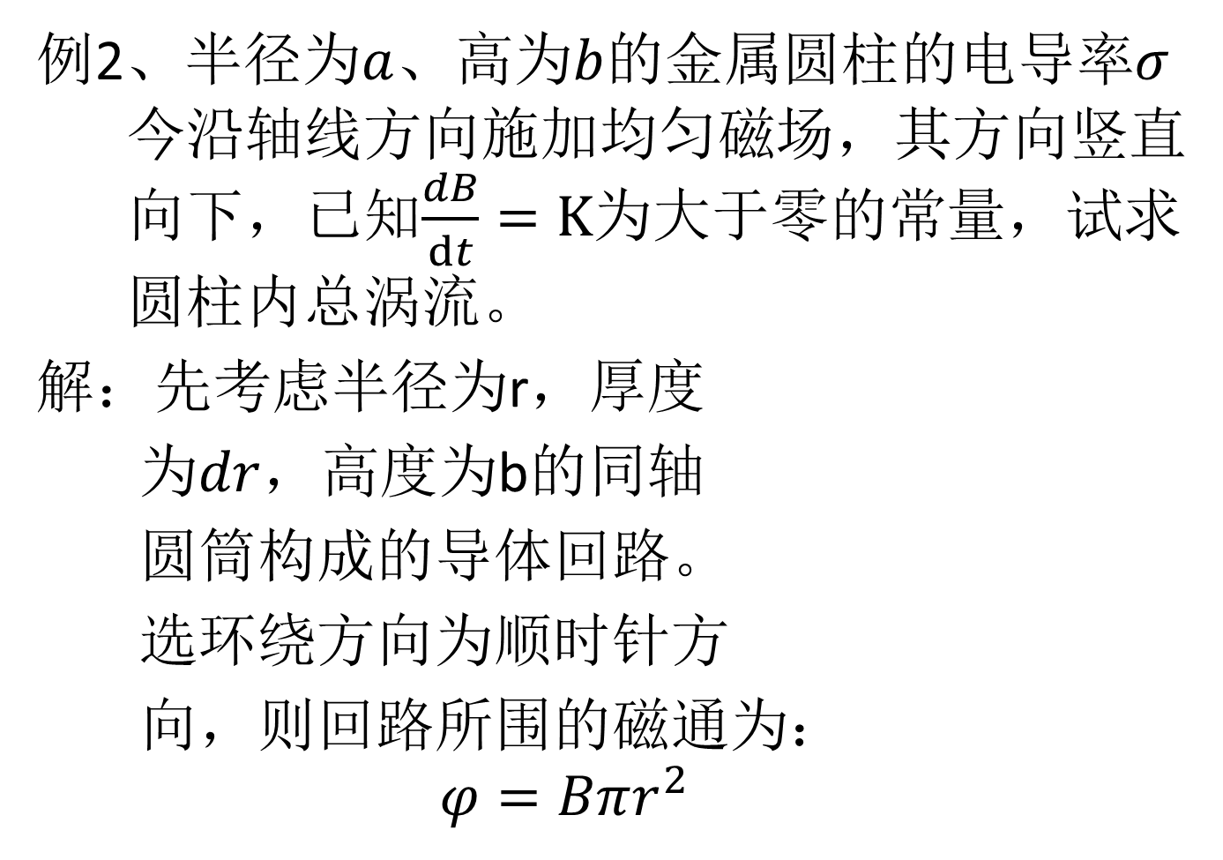
例2、半径为$a$、高为$b$的金属圆柱的电导率$σ$今沿轴线方向施加均匀磁场，其方向竖直向下，已知$\frac{dB}{dt}=K$为大于零的常量，试求圆柱内总涡流。
解：先考虑半径为r，厚度
为$dr$，高度为b的同轴
圆筒构成的导体回路。
选环绕方向为顺时针方
向，则回路所围的磁通为：
$$φ=Bπr^{2}$$

Slide 14
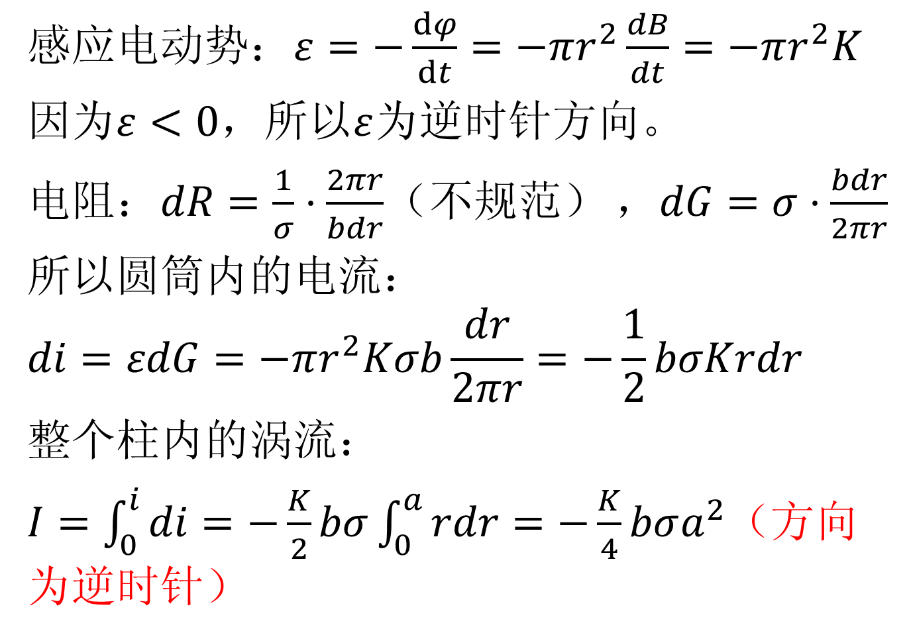
感应电动势：$ε=−\frac{dφ}{dt}=−πr^{2}\frac{dB}{dt}=−πr^{2}K$
因为$ε<0$，所以$ε$为逆时针方向。
电阻：$dR=\frac{1}{σ}⋅\frac{2πr}{bdr}$（不规范） ，$dG=σ⋅\frac{bdr}{2πr}$
所以圆筒内的电流：
$$di=εdG=−πr^{2}Kσb\frac{dr}{2πr}=−\frac{1}{2}bσKrdr$$
整个柱内的涡流：
$I=\int_{0}^{i}{di=−\frac{K}{2}}bσ\int_{0}^{a}{rdr=−\frac{K}{4}}bσa^{2}（$方向为逆时针）

Slide 15
作业： P484 T10.9 T10.11

Slide 16
§5.2动生与涡旋电动势
根据法拉第定律知，只要以闭合回路为边界的曲面的磁通量随时间发生变化，那么该闭合回路就会产生感应电动势。
存在的问题：
（1）感应电动势对应的非静电力是什么力？
（2）如果没有闭合环路，是否有感应电动势？
（3）如果没有导体，是否有感应电动势？
回答这些问题需要对电磁感应现象进行分类，并分析产生感应电动势的内在原因。

Slide 17
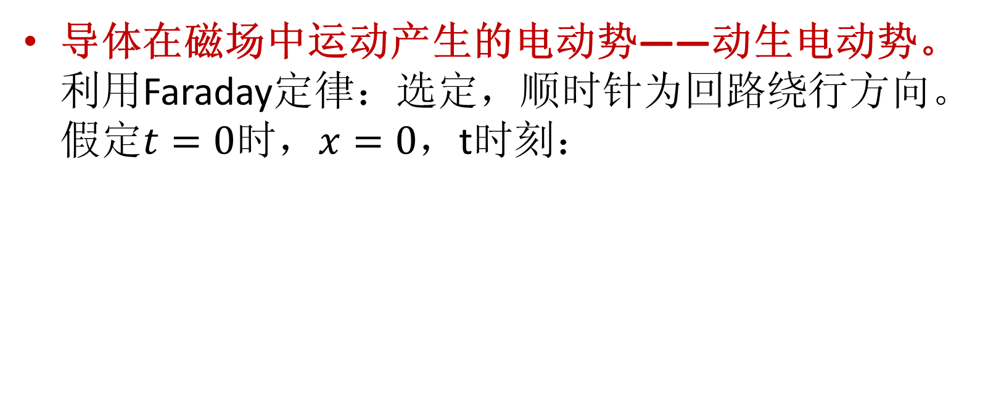
一、动生电动势
导体在磁场中运动产生的电动势——动生电动势。
利用Faraday定律：选定，顺时针为回路绕行方向。
假定$t=0时，x=0$，t时刻：
这样的动生电动势是如何产生的呢？
动生电动势对应的非静电力是什么力？
这里的非静电力实际上就是洛伦兹力！

Slide 18
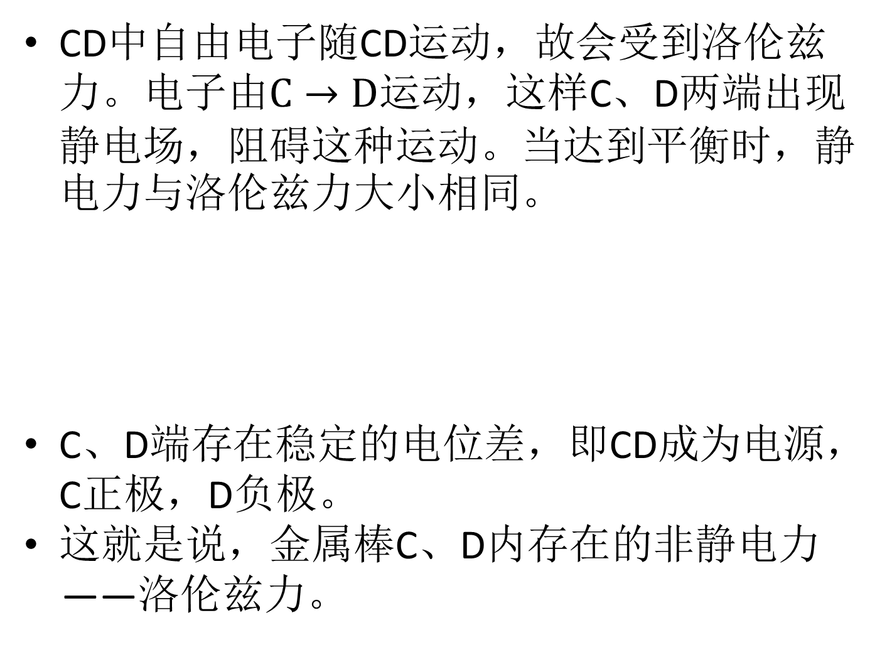
CD中自由电子随CD运动，故会受到洛伦兹力。电子由$C→D$运动，这样C、D两端出现静电场，阻碍这种运动。当达到平衡时，静电力与洛伦兹力大小相同。
C、D端存在稳定的电位差，即CD成为电源，C正极，D负极。
这就是说，金属棒C、D内存在的非静电力
——洛伦兹力。

Slide 19
非静电场：
根据电源电动势定义：
其结论与法拉第定律的结论相同，假设成立，即非静电力是洛伦兹力。
由以上分析可知：动生电动势只分布在运动的导体上，与回路中不运动的部分无关。

Slide 20
实际上，即使不存在回路，只要有运动的导体，电动势就可能存在，而且大小不变，相当于一个开路电源。
以上结论虽然从特例中获得，但是适合普遍规律，普遍地讲，任一远动导体线元：
任一远动导体L：

Slide 21
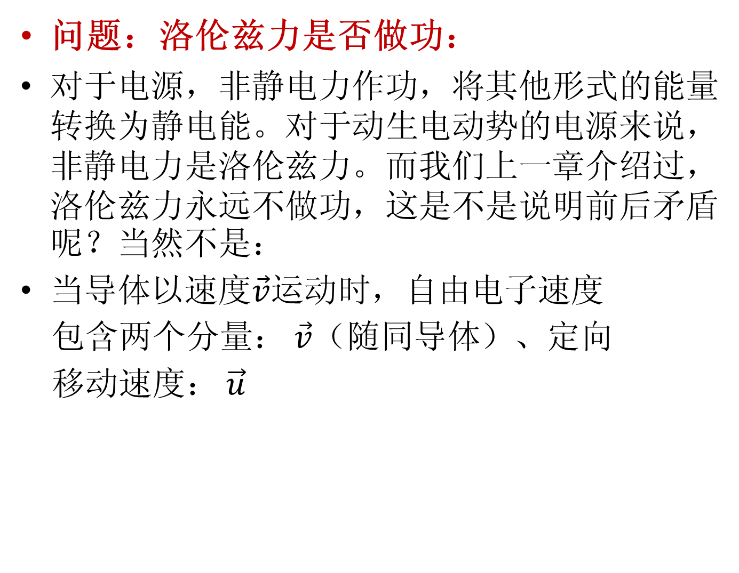
问题：洛伦兹力是否做功：
对于电源，非静电力作功，将其他形式的能量转换为静电能。对于动生电动势的电源来说，非静电力是洛伦兹力。而我们上一章介绍过，洛伦兹力永远不做功，这是不是说明前后矛盾呢？当然不是：
当导体以速度$\vec{v}$运动时，自由电子速度
包含两个分量： $\vec{v}$（随同导体）、定向
移动速度： $\vec{u}$

Slide 22
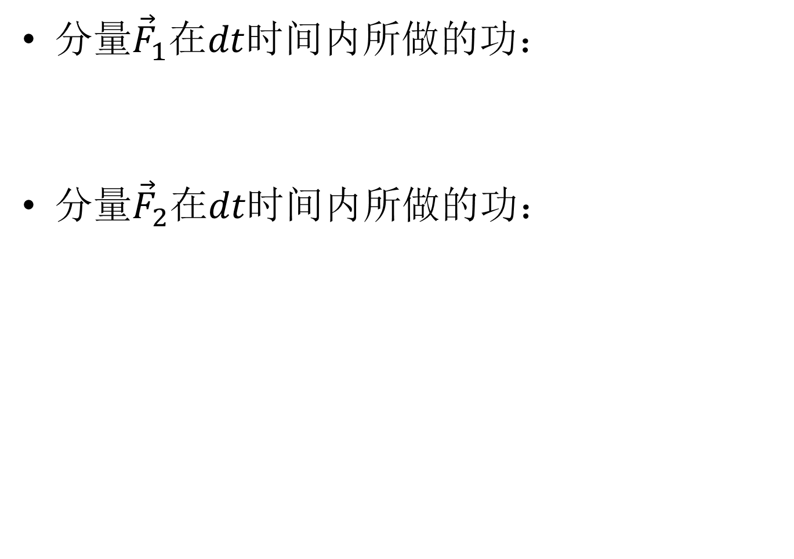
分量${\vec{F}}_{1}在dt$时间内所做的功：
分量${\vec{F}}_{2}在dt$时间内所做的功：

Slide 23
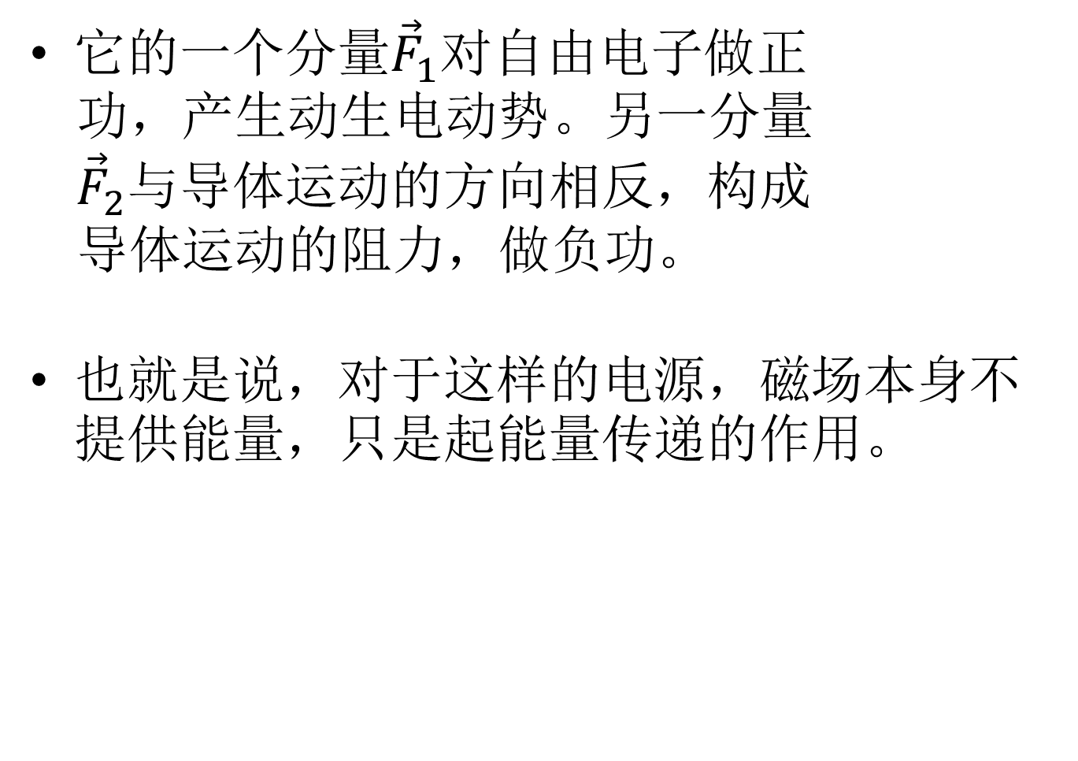
它的一个分量${\vec{F}}_{1}$对自由电子做正
功，产生动生电动势。另一分量
${\vec{F}}_{2}$与导体运动的方向相反，构成
导体运动的阻力，做负功。
也就是说，对于这样的电源，磁场本身不提供能量，只是起能量传递的作用。

Slide 24
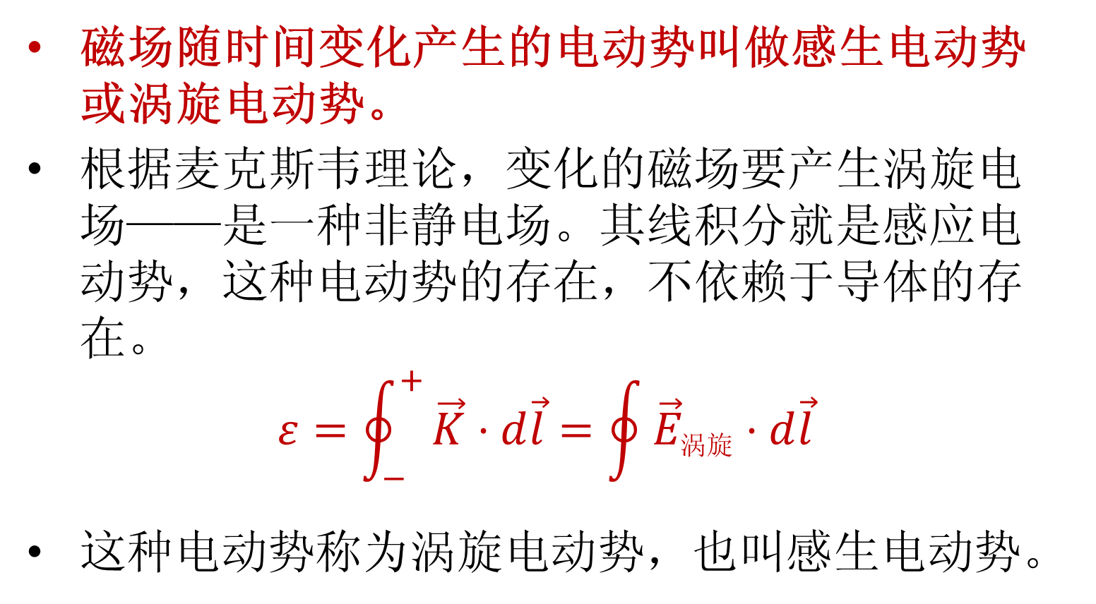
二、涡旋电动势
磁场随时间变化产生的电动势叫做感生电动势或涡旋电动势。
根据麦克斯韦理论，变化的磁场要产生涡旋电场——是一种非静电场。其线积分就是感应电动势，这种电动势的存在，不依赖于导体的存在。
$$ε=\oint_{−}^{+}{\vec{K}⋅d\vec{l}=\oint{{\vec{E}}_{涡旋}}}⋅d\vec{l}$$
这种电动势称为涡旋电动势，也叫感生电动势。

Slide 25
涡旋电场是非静电场：
涡旋（感生）电场的电力线是闭合曲线；
涡旋电场沿闭合回路的线积分不等于零，实际上等于闭合回路的感应电动势，即涡旋（感生）电动势；
闭合曲面的电通量恒等于零；
之所以称其为电场，是因为具有电场的基本性质：对处于其中的电荷具有力的作用。

Slide 26
我们共学习了两种电场：静电场、涡旋电场；
任意电场都可以看作是静电场与涡旋电场的叠加，即：
——Maxwell方程组之一 。

Slide 27
上一式表明，在磁感矢量随时间变化的空间，处处存在电动势，与导体存在与否无关。
到现在为止，我们对各种电源的电动势有了更为充分的理解：

Slide 28
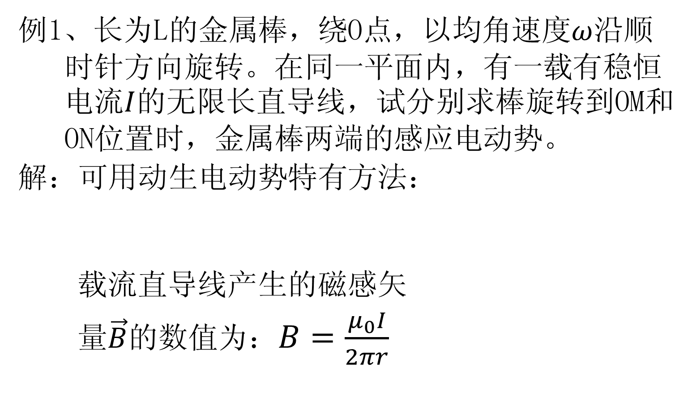
三、应用举例
例1、长为L的金属棒，绕O点，以均角速度$ω$沿顺时针方向旋转。在同一平面内，有一载有稳恒电流$I$的无限长直导线，试分别求棒旋转到OM和ON位置时，金属棒两端的感应电动势。
解：可用动生电动势特有方法：
载流直导线产生的磁感矢
量$\vec{B}$的数值为：$B=\frac{μ_{0}I}{2πr}$

Slide 29
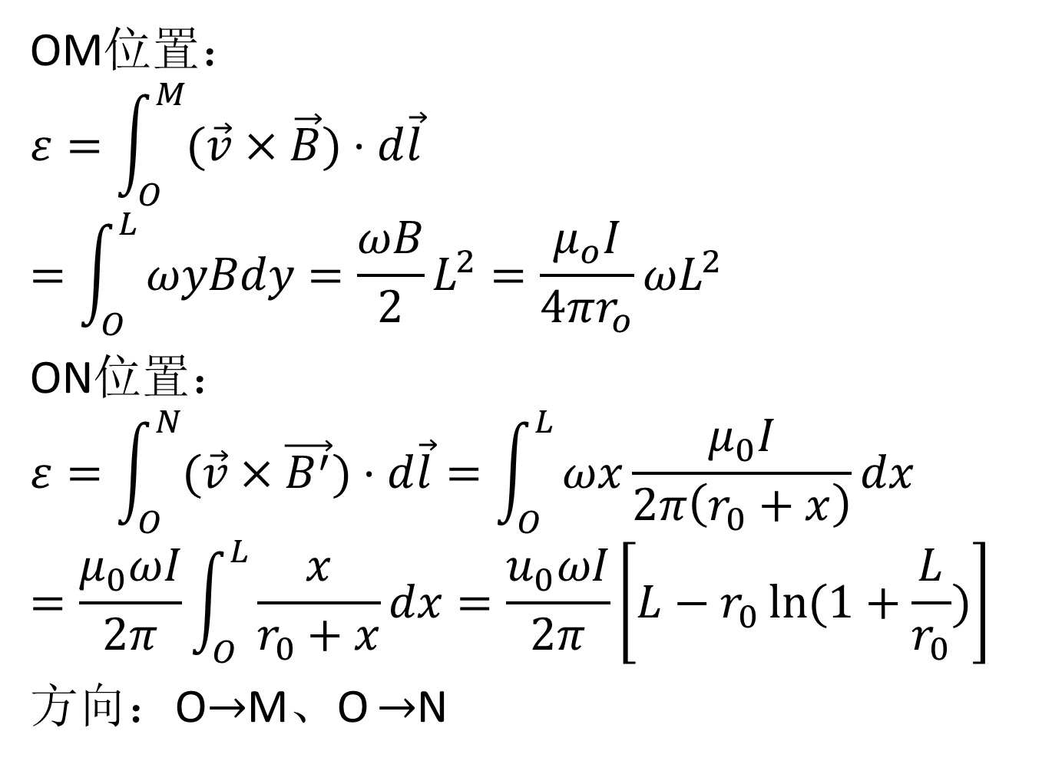
OM位置：
$$ε=\int_{O}^{M}{(\vec{v}×\vec{B})}⋅d\vec{l}$$
$$=\int_{O}^{L}{ωyBdy=\frac{ωB}{2}}L^{2}=\frac{μ_{o}I}{4πr_{o}}ωL^{2}$$
ON位置：
$$ε=\int_{O}^{N}{(\vec{v}×\vec{B^{′}})}⋅d\vec{l}=\int_{O}^{L}{ωx\frac{μ_{0}I}{2π\left(r_{0}+x\right)}}dx$$
$$=\frac{μ_{0}ωI}{2π}\int_{O}^{L}{\frac{x}{r_{0}+x}}dx=\frac{u_{0}ωI}{2π}\left[L−r_{0}\ln{(1+\frac{L}{r_{0}})}\right]$$
方向：O$→$M、O $→$N

Slide 30
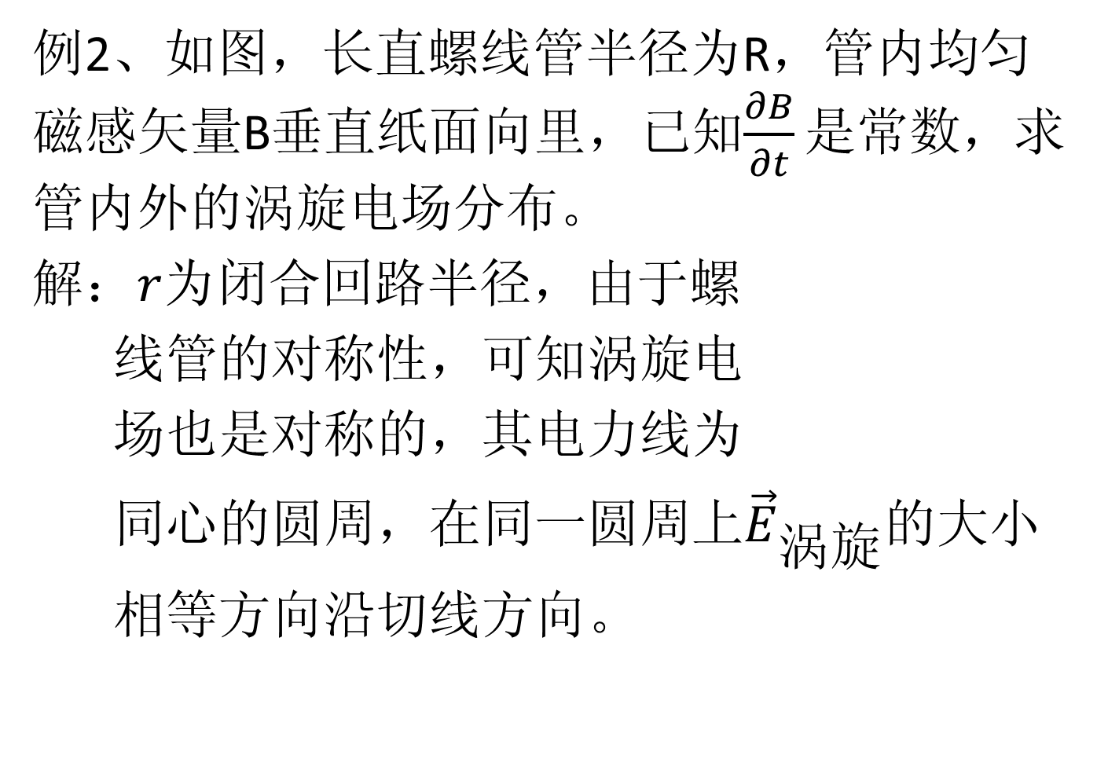
例2、如图，长直螺线管半径为R，管内均匀磁感矢量B垂直纸面向里，已知$\frac{∂B}{∂t}是常数$，求管内外的涡旋电场分布。
解：$r$为闭合回路半径，由于螺
线管的对称性，可知涡旋电
场也是对称的，其电力线为
同心的圆周，在同一圆周上${\vec{E}}_{涡旋}$的大小
相等方向沿切线方向。

Slide 31
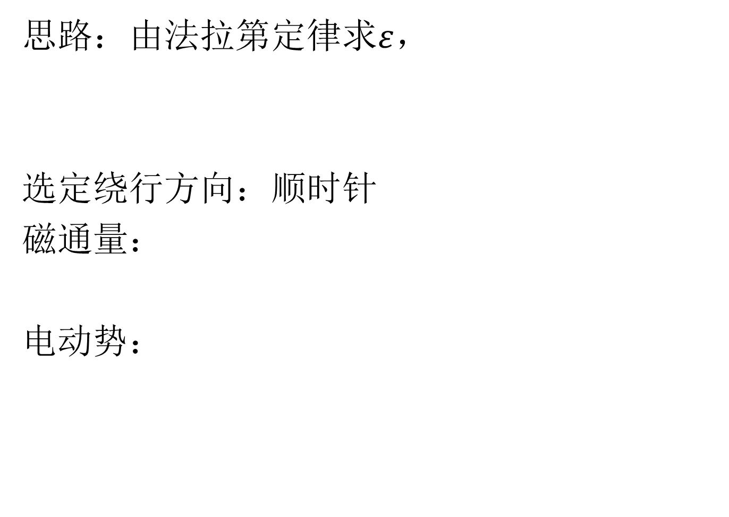
思路：由法拉第定律求$ε$，
选定绕行方向：顺时针
磁通量：
电动势：

Slide 32
涡旋电场：

Slide 33
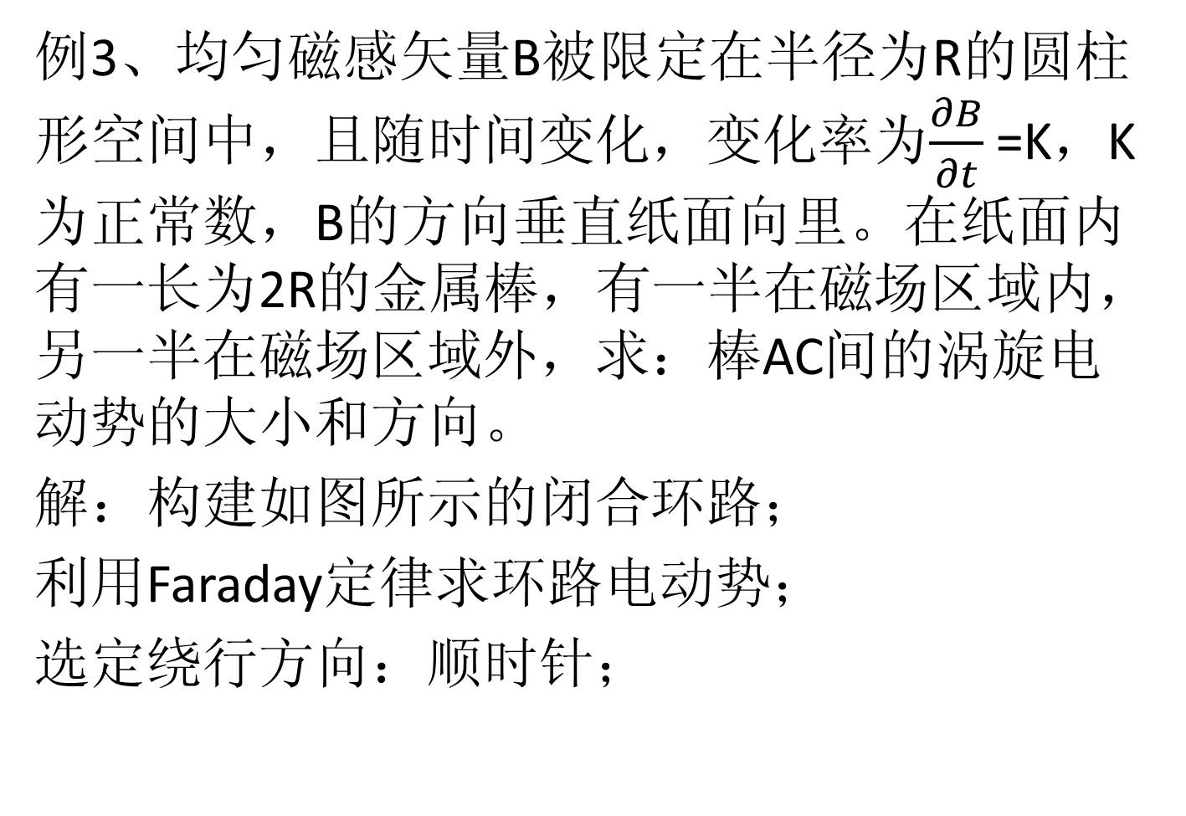
例3、均匀磁感矢量B被限定在半径为R的圆柱形空间中，且随时间变化，变化率为$\frac{∂B}{∂t}$=K，K为正常数，B的方向垂直纸面向里。在纸面内有一长为2R的金属棒，有一半在磁场区域内，另一半在磁场区域外，求：棒AC间的涡旋电动势的大小和方向。
解：构建如图所示的闭合环路；
利用Faraday定律求环路电动势；
选定绕行方向：顺时针；

Slide 34
磁通量为等腰三角形与30度的
扇形的磁通量，等腰三角形面
积： ，扇形面积：
环路电动势：
因涡旋电场方向与OA和OC垂直，所以OA和OC上电动势为0；因此，环路OAC的电动势即为AC上的电动势。方向：A C

Slide 35
作业： P484 T10.10 T10.13 T10.14 T10.20（电感）

Slide 36
§5.3线圈电感与电感储能
本节将介绍：
（1）涡旋电动势的两种基本形式：自感电动势、互感电动势。
（2）反应线圈性质的重要参数，自感系数、互感系数。
（3）自感储能，互感储能的计算等。

Slide 37
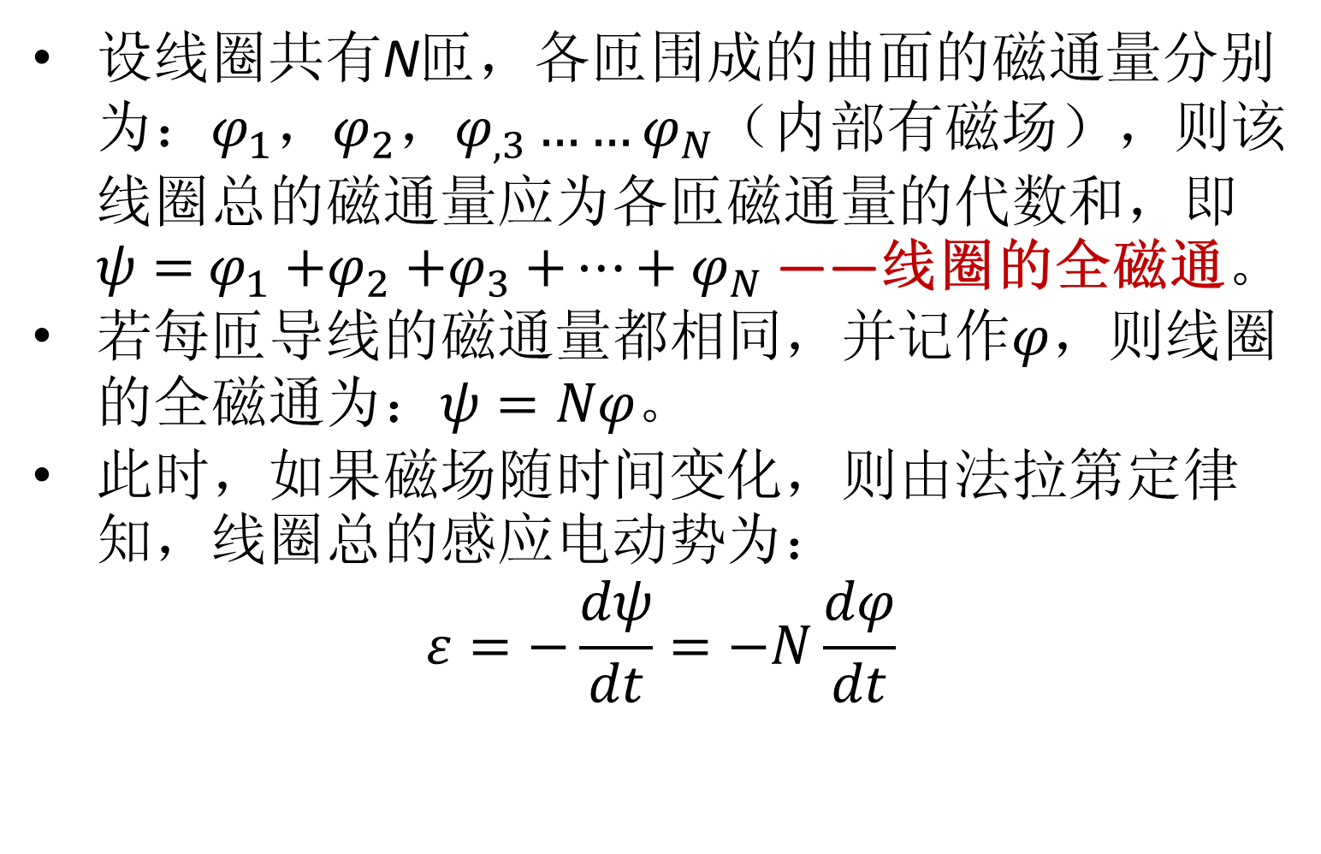
一、线圈的电感
设线圈共有N匝，各匝围成的曲面的磁通量分别为：$φ_{1}{，φ}_{2}{，φ}_{,3}{……φ}_{N}$（内部有磁场），则该线圈总的磁通量应为各匝磁通量的代数和，即$ψ=$ $φ_{1}{+φ}_{2}{+φ}_{3}{+…+φ}_{N}$ ——线圈的全磁通。
若每匝导线的磁通量都相同，并记作$φ$，则线圈的全磁通为：$ψ=Nφ。$
此时，如果磁场随时间变化，则由法拉第定律知，线圈总的感应电动势为：
$$ε=−\frac{dψ}{dt}=−N\frac{dφ}{dt}$$

Slide 38
1、自感：
线圈自身所载电流随时间
变化，在线圈自身中产生
感应电动势的现象叫自感
现象。所产生的电动势叫
自感电动势。
B
ψ
i

Slide 39
定量：
可以证明，线圈的全通量，与通过的电流成正比：
L ——线圈的自感系数，简称自感。
L只与线圈本身的特性有关：匝数、形状、大小、介质情况等。
L的单位：H（亨）
可以理解为：线圈通过一个单位的电流时，线圈的全磁通。

Slide 40
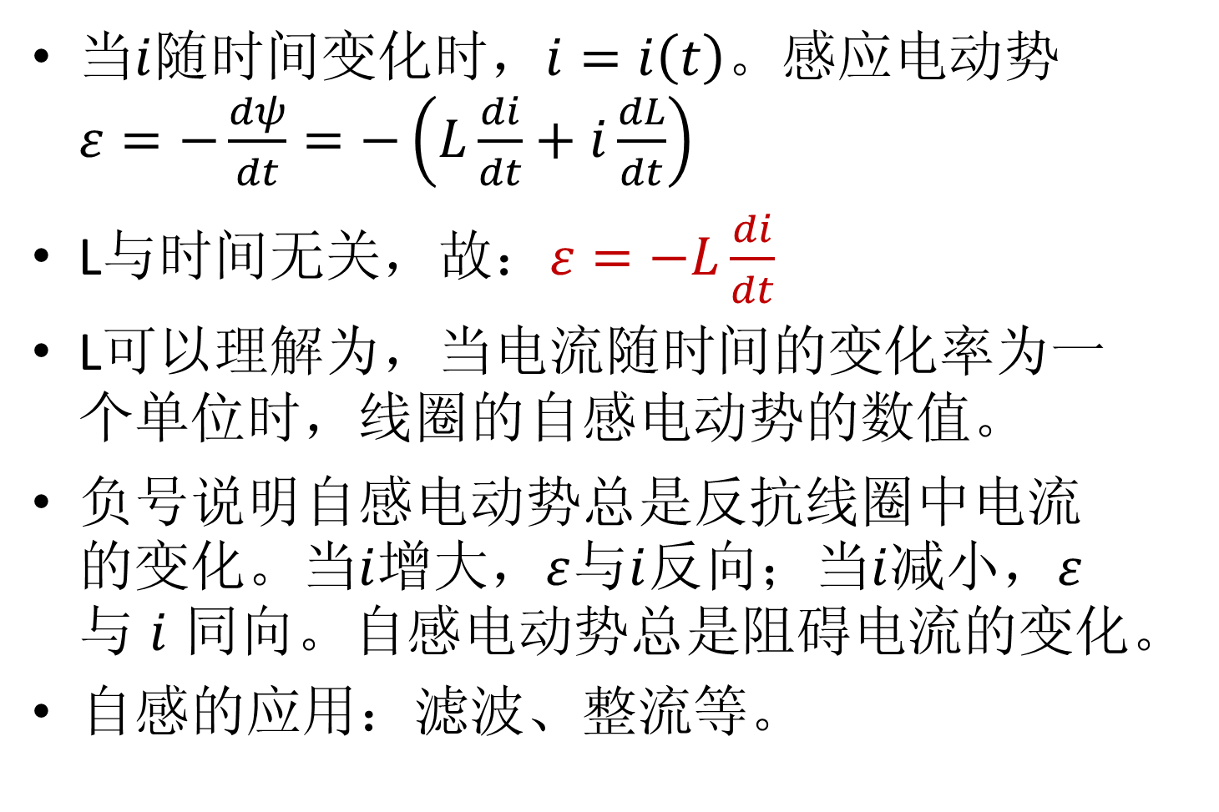
当$i$随时间变化时，$i=i\left(t\right)。$感应电动势$ε=−\frac{dψ}{dt}=−\left(L\frac{di}{dt}+i\frac{dL}{dt}\right)$
L与时间无关，故$：ε=−L\frac{di}{dt}$
L可以理解为，当电流随时间的变化率为一个单位时，线圈的自感电动势的数值。
负号说明自感电动势总是反抗线圈中电流的变化。当$i$增大，$ε$与$i$反向；当$i$减小，$ε$与$i$同向。自感电动势总是阻碍电流的变化。
自感的应用：滤波、整流等。

Slide 41
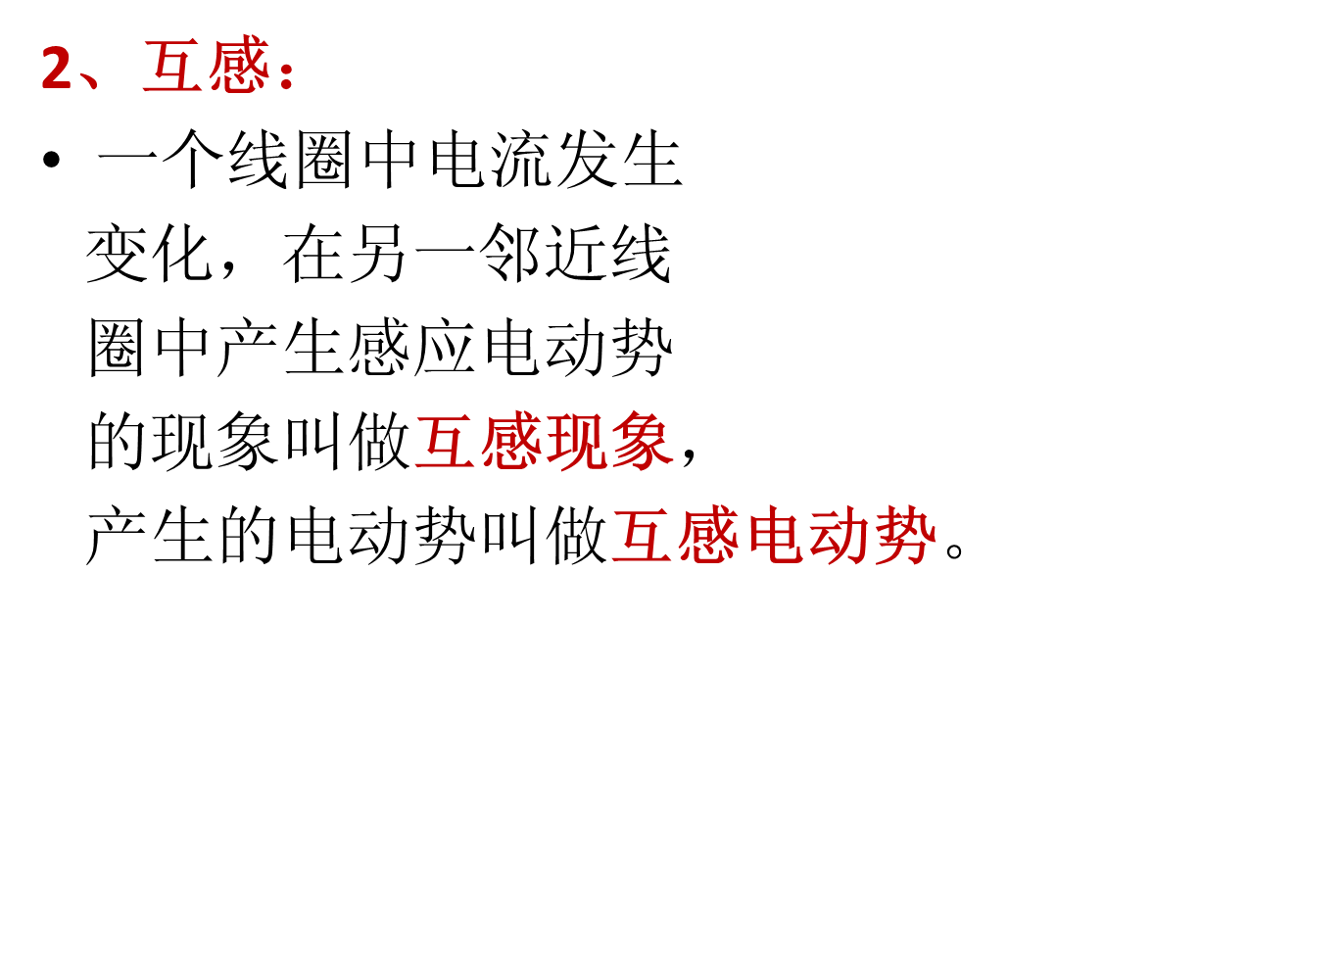
2、互感：
一个线圈中电流发生
变化，在另一邻近线
圈中产生感应电动势
的现象叫做互感现象，
产生$的$电动势叫做互感电动势。
1
2
ψ₁₂
i₁

Slide 42
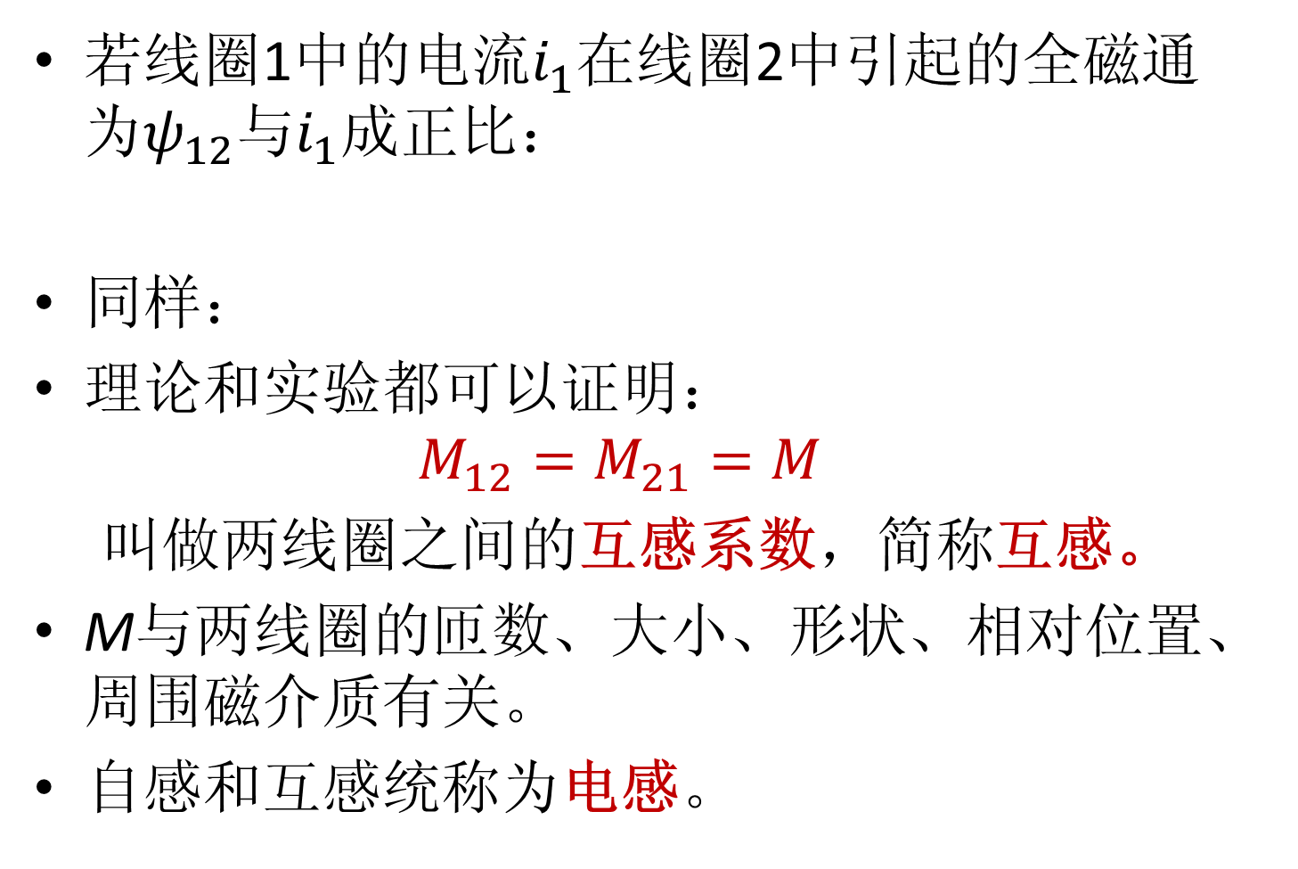
若线圈1中的电流$i_{1}$在线圈2中引起的全磁通为$ψ_{12}$与$i_{1}$成正比：
同样：
理论和实验都可以证明：
$$M_{12}=M_{21}=M$$
叫做两线圈之间的互感系数，简称互感。
M与两线圈的匝数、大小、形状、相对位置、周围磁介质有关。
自感和互感统称为电感。

Slide 43
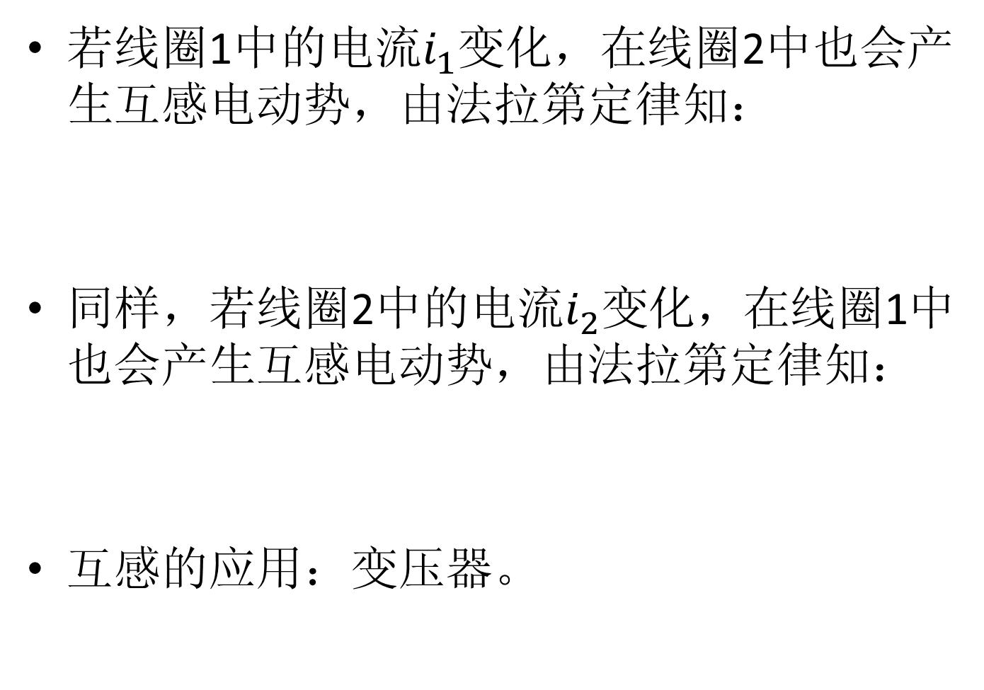
若线圈1中的电流$i_{1}$变化，在线圈2中也会产生互感电动势，由法拉第定律知：
同样，若线圈2中的电流$i_{2}$变化，在线圈1中也会产生互感电动势，由法拉第定律知：
互感的应用：变压器。

Slide 44
3、自感与互感的关系：
当两线圈相距较近时，
自感和互感同时存在。
L₂
L₁
M

Slide 45
若一个线圈产生的磁力线全部穿过另一个线圈的每一匝导线，称为两线圈之间无漏磁。此时两线圈耦合最紧密，称理想耦合。
此时：
当有漏磁时：
综合：

Slide 46
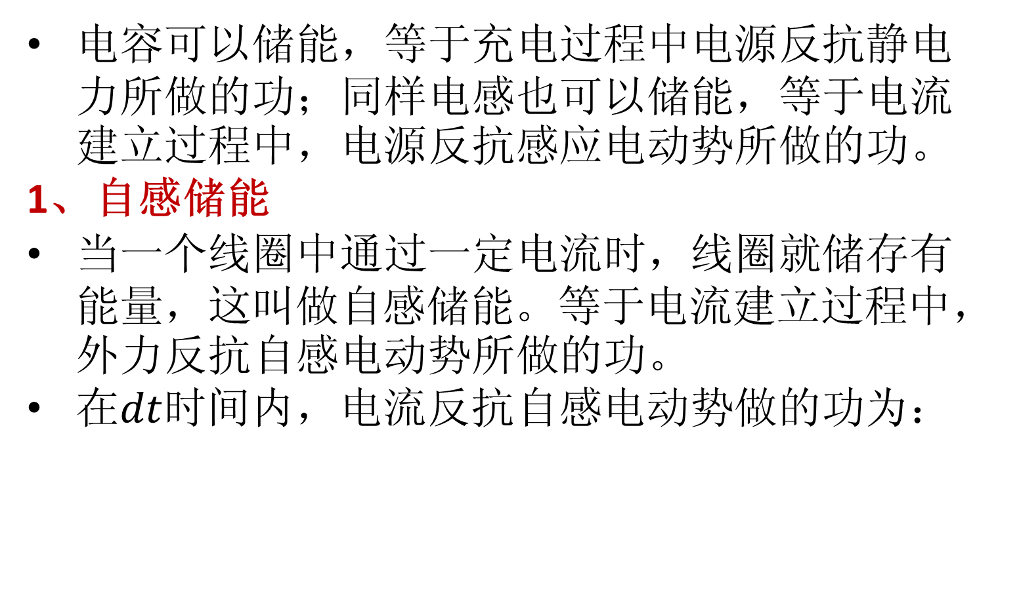
二、电感储能
电容可以储能，等于充电过程中电源反抗静电力所做的功；同样电感也可以储能，等于电流建立过程中，电源反抗感应电动势所做的功。
1、自感储能
当一个线圈中通过一定电流时，线圈就储存有能量，这叫做自感储能。等于电流建立过程中，外力反抗自感电动势所做的功。
在$dt$时间内，电流反抗自感电动势做的功为：

Slide 47
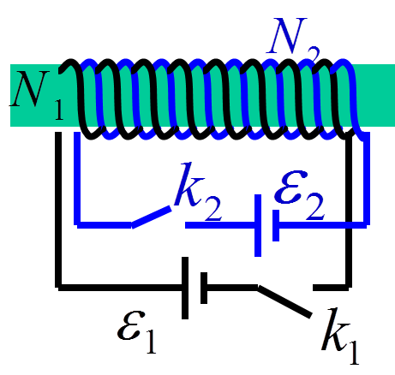
电流建立过程：
2、互感储能
当两个线圈中都通有电流时，
除各自通过自感储能外，还
会通过互感储存一部分能量，
叫做互感储能。其等于电流建立过程中，
外力反抗互感电动势所做的功。

Slide 48
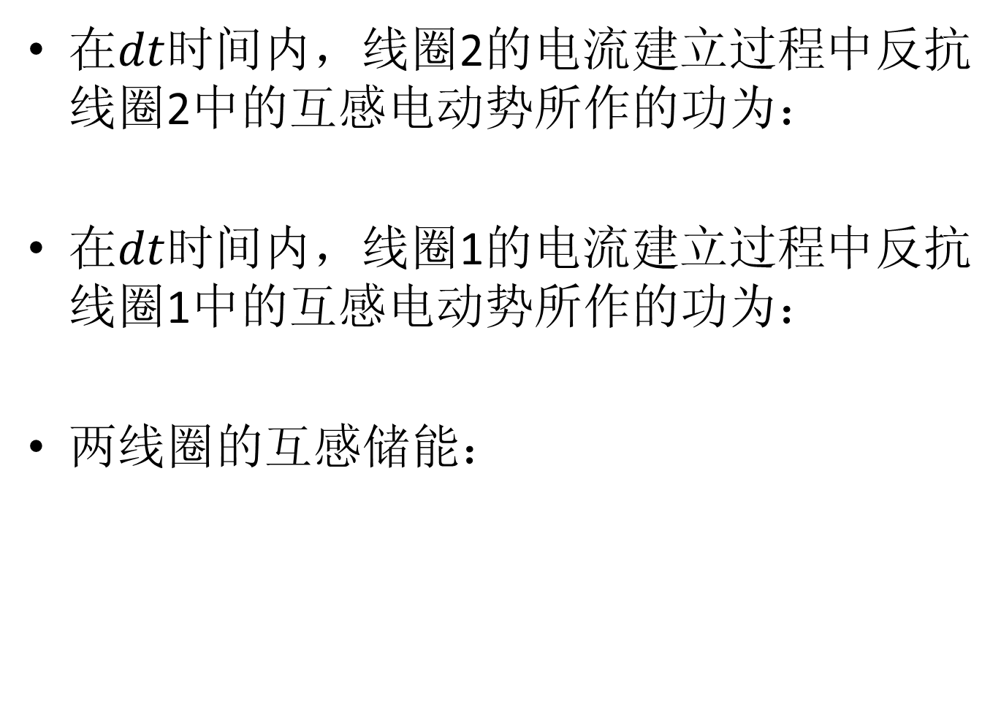
在$dt$时间内，线圈2的电流建立过程中反抗线圈2中的互感电动势所作的功为：
在$dt$时间内，线圈1的电流建立过程中反抗线圈1中的互感电动势所作的功为：
两线圈的互感储能：

Slide 49
——互感储能。

Slide 50
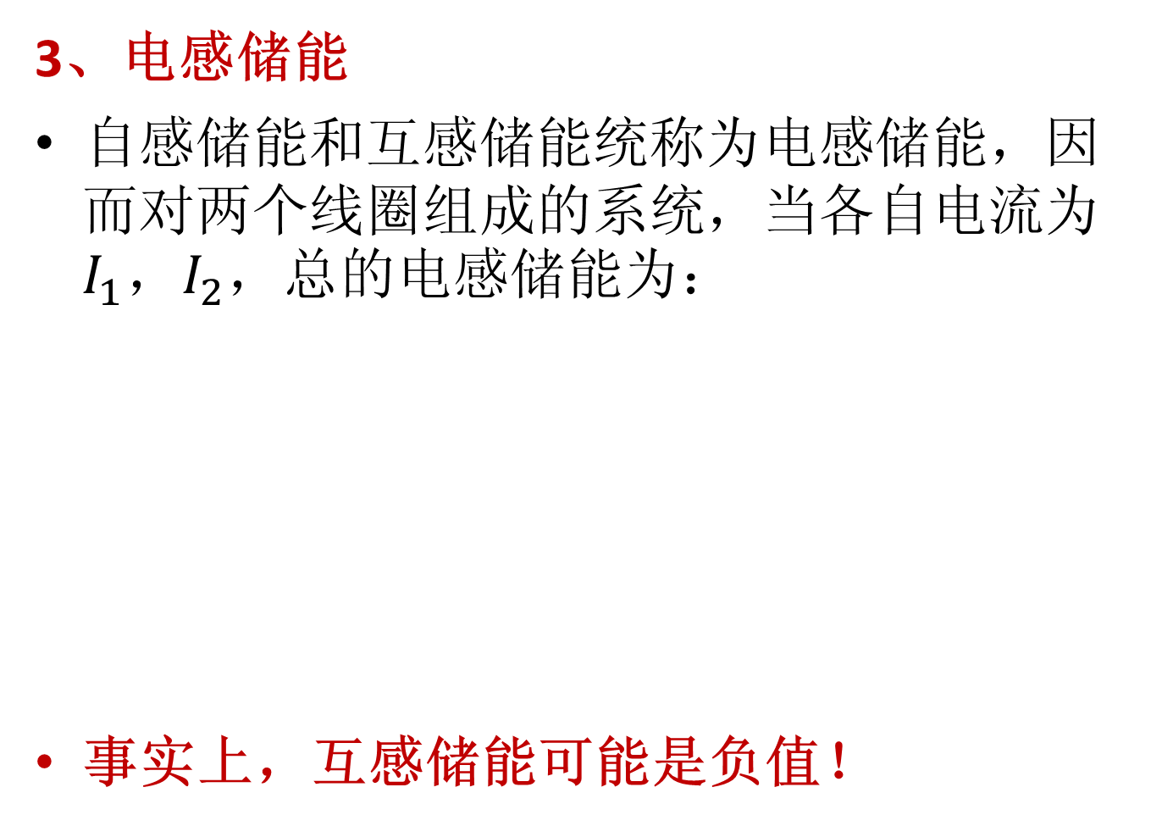
3、电感储能
自感储能和互感储能统称为电感储能，因而对两个线圈组成的系统，当各自电流为$I_{1}，I_{2}$，总的电感储能为：
事实上，互感储能可能是负值！

Slide 51
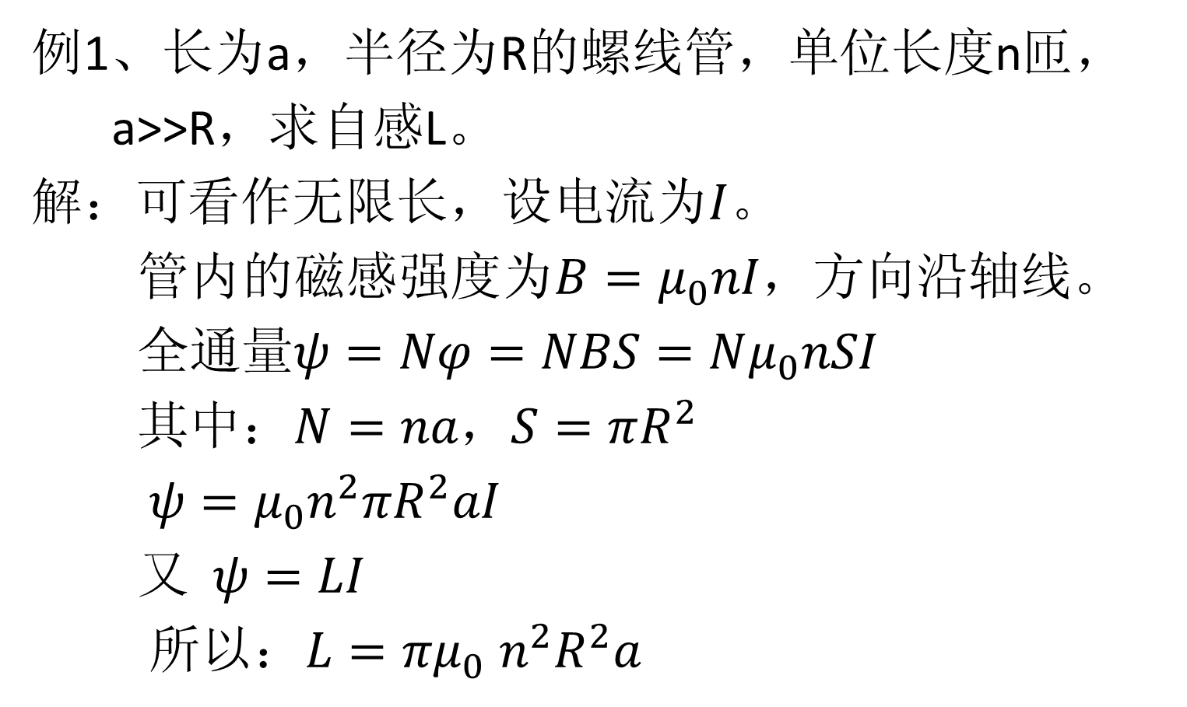
三、解题方法
例1、长为a，半径为R的螺线管，单位长度n匝，a>>R，求自感L。
解：可看作无限长，设电流为$I$。
管内的磁感强度为$B=μ_{0}nI$，方向沿轴线。
全通量$ψ=Nφ=NBS=Nμ_{0}nSI$
其中：$N=na，S=πR^{2}$
$ψ=μ_{0}n^{2}πR^{2}aI$
又 $ψ=LI$
所以：$L{=πμ}_{0}n^{2}R^{2}a$

Slide 52
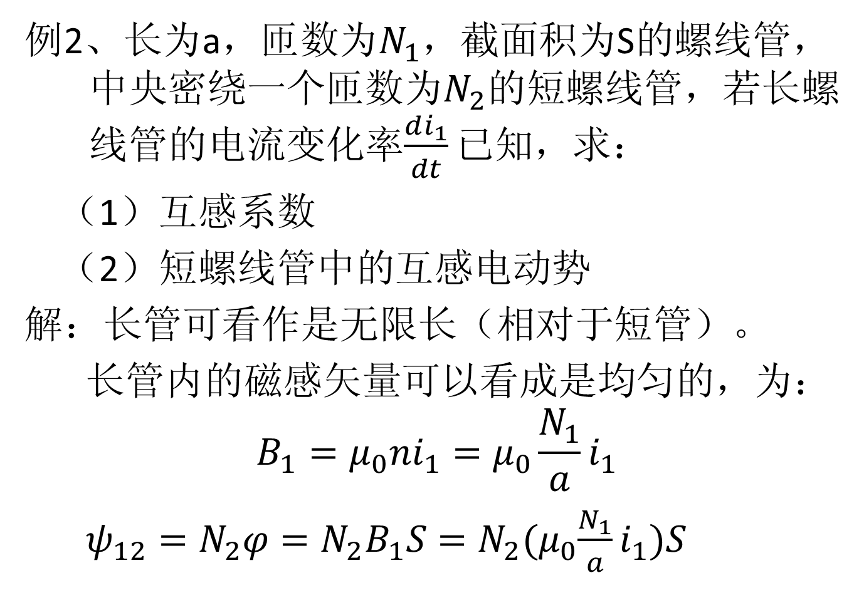
例2、长为a，匝数为$N_{1}$，截面积为S的螺线管，中央密绕一个匝数为$N_{2}$的短螺线管，若长螺线管的电流变化率$\frac{di_{1}}{dt}已知$，求：
（1）互感系数
（2）短螺线管中的互感电动势
解：长管可看作是无限长（相对于短管）。
长管内的磁感矢量可以看成是均匀的，为：
$$B_{1}=μ_{0}ni_{1}=μ_{0}\frac{N_{1}}{a}i_{1}$$
$ψ_{12}=N_{2}φ=N_{2}B_{1}S=N_{2}{(μ}_{0}\frac{N_{1}}{a}i_{1})S$

Slide 53
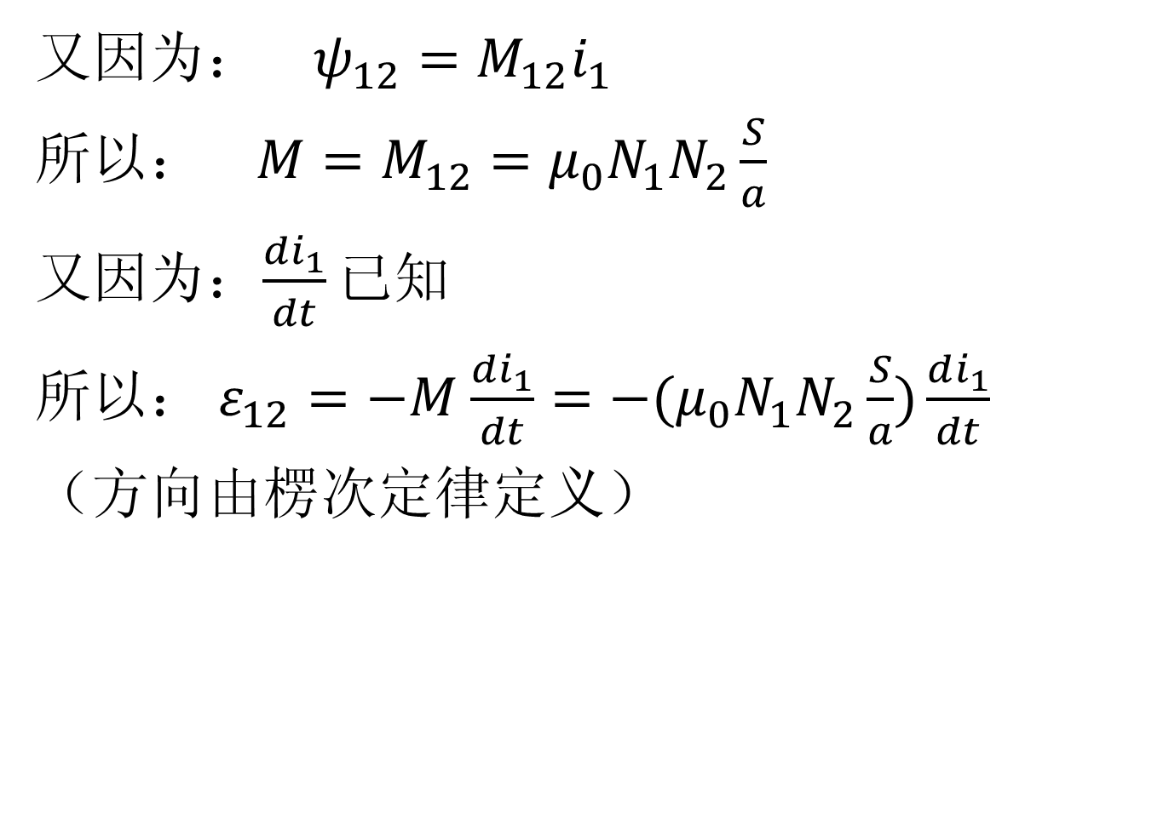
又因为： $ψ_{12}=M_{12}i_{1}$
所以： $M=M_{12}=μ_{0}N_{1}N_{2}\frac{S}{a}$
又因为：$\frac{di_{1}}{dt}已知$
所以： $ε_{12}=−M$ $\frac{di_{1}}{dt}=−(μ_{0}N_{1}N_{2}\frac{S}{a})\frac{di_{1}}{dt}$
（方向由楞次定律定义）

Slide 54
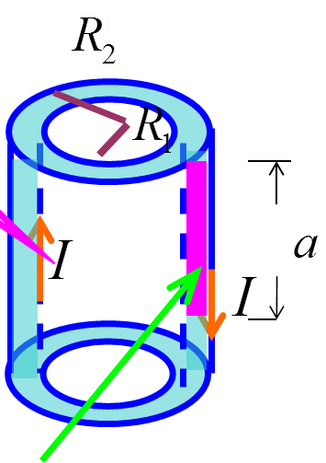
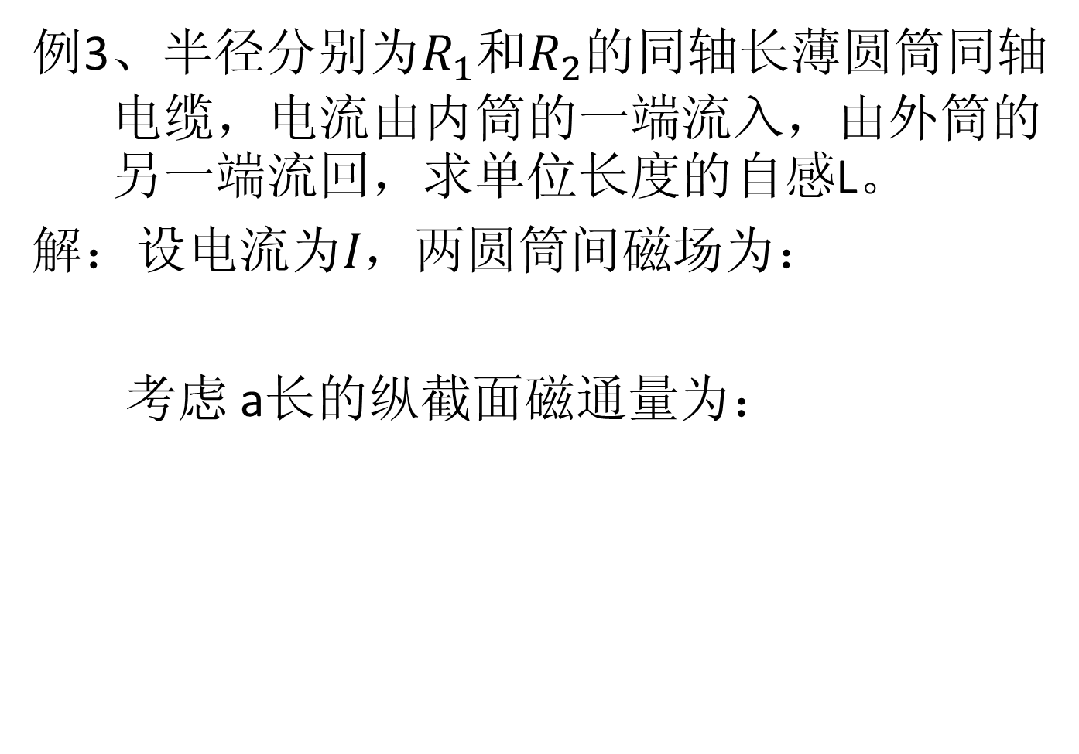
例3、半径分别为$R_{1}$和$R_{2}$的同轴长薄圆筒同轴电缆，电流由内筒的一端流入，由外筒的另一端流回，求单位长度的自感L。
解：设电流为$I，$两圆筒间磁场为：
考虑 a长的纵截面磁通量为：

Slide 55
§5.4电磁感应的应用
电磁感应在实际生产实践及科研领域的应用十分广泛，下面就对典型的应用举例说明。
一、交流发电机
发电机是电磁感应最直接最重要的应用，发电机的原理图为：
当线圈在磁场中转动时，
通过线圈所围曲面的磁
通量就会发生变化。

Slide 56
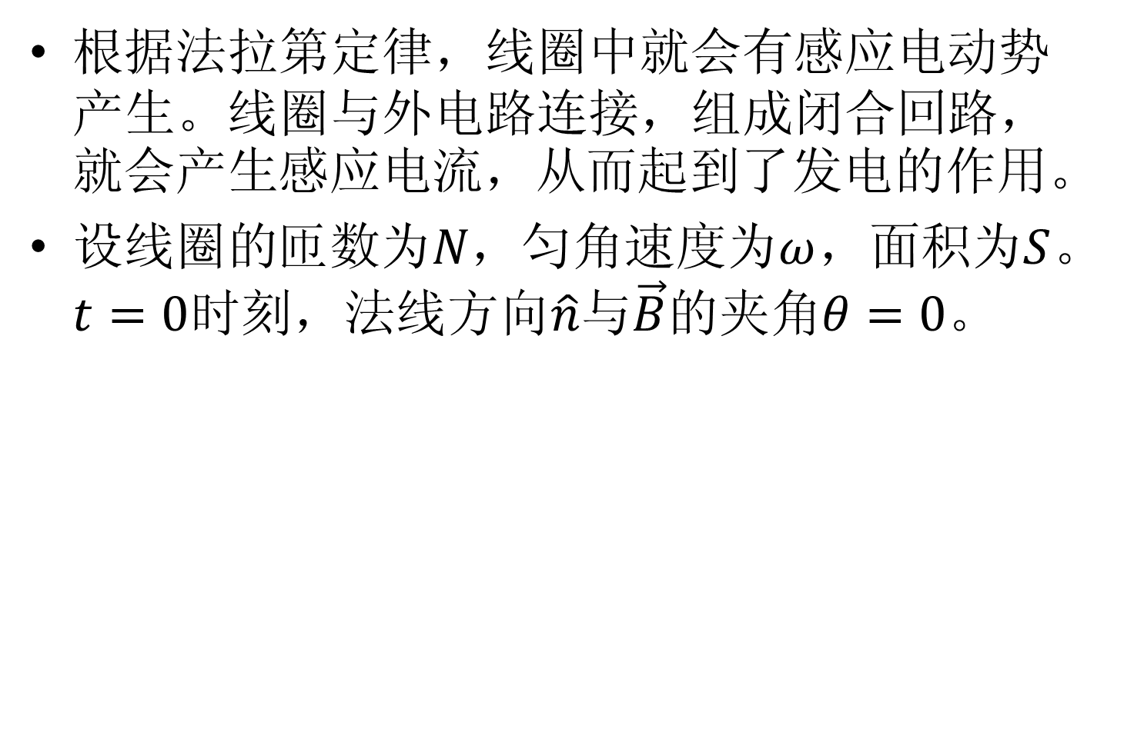
根据法拉第定律，线圈中就会有感应电动势产生。线圈与外电路连接，组成闭合回路，就会产生感应电流，从而起到了发电的作用。
设线圈的匝数为$N，$匀角速度为$ω$，面积为$S$。$t=0$时刻，法线方向$\hat{n}$与$\vec{B}$的夹角$θ=0。$

Slide 57
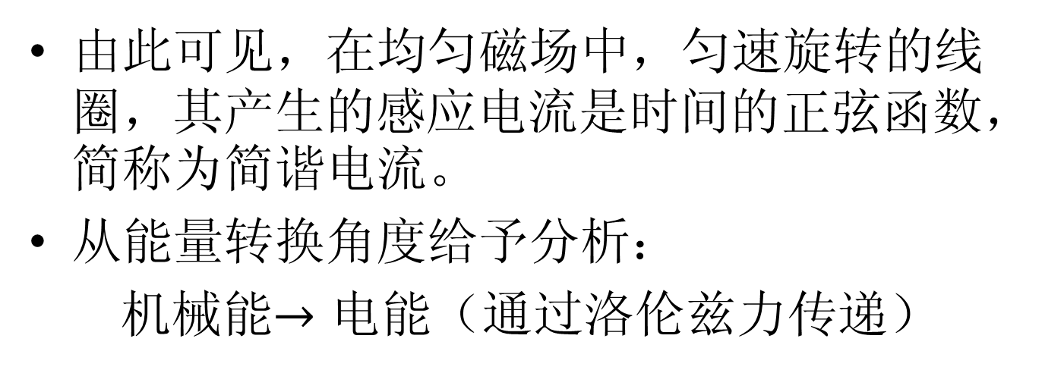
由此可见，在均匀磁场中，匀速旋转的线圈，其产生的感应电流是时间的正弦函数，简称为简谐电流。
从能量转换角度给予分析：
机械能$→电能$（通过洛伦兹力传递）

Slide 58
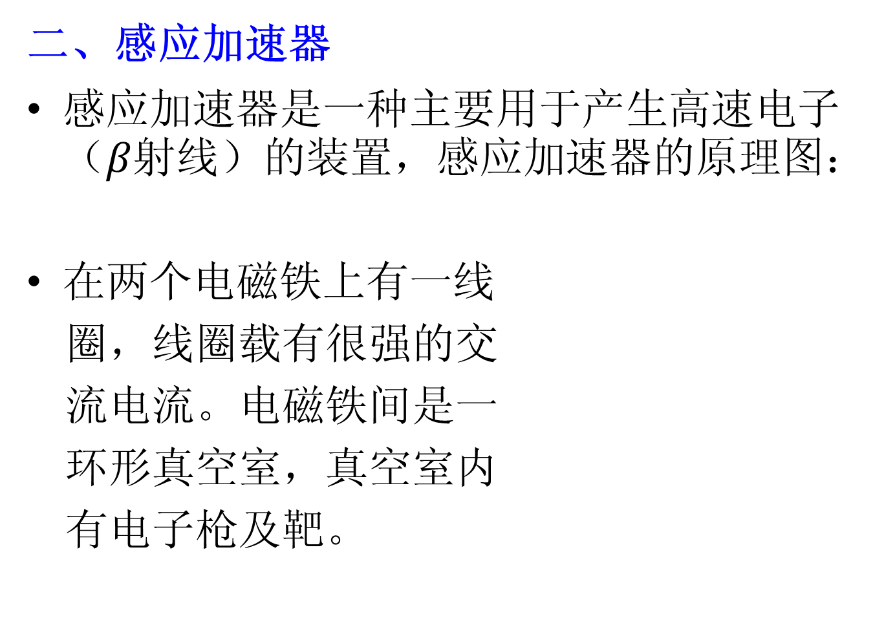
二、感应加速器
感应加速器是一种主要用于产生高速电子（$β$射线）的装置，感应加速器的原理图：
在两个电磁铁上有一线
圈，线圈载有很强的交
流电流。电磁铁间是一
环形真空室，真空室内
有电子枪及靶。
电磁铁
~
电子轨道
靶
电子枪

Slide 59
下面分析其原理：
由于在真空管范围内，存在与电子运动方向垂直的磁场，所以电子要作圆周运动。另一方面，由于磁场是变化的，所以闭合真空管内磁通量不断变化，所以真空管内存在涡旋电场。
涡旋电场对电子又具有力的作用。这样，如果满足适当的条件，就会使电子在稳定的圆周轨道上运动，并使涡旋电场对电子不断加速。加速后的电子被引出轨道，对靶进行轰击，达到应用目的。

Slide 60
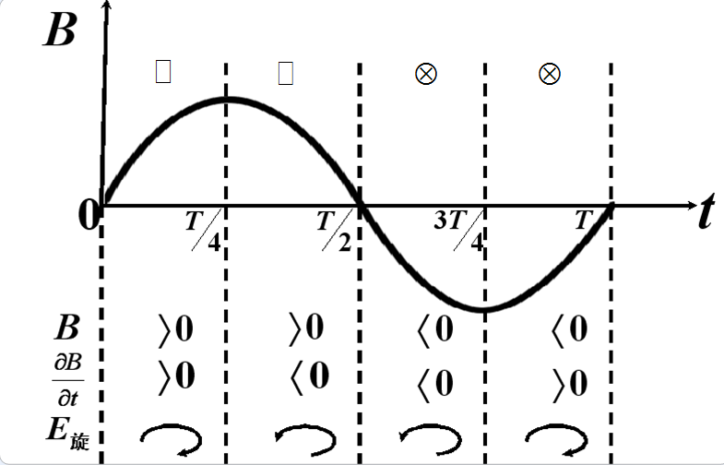
需要满足的条件：
1、加速条件：
要使电子逆时针旋转，并得到加速，涡旋电场的方向应为顺时针。
涡旋电场的方向可有
楞次定律确定，如右
图。磁场向上为正。
只有第一、第四两个
四分之一周期内可以满足条件。

Slide 61
2、逆时针运动条件
电子所受洛伦兹力：
由此可知，要使电子逆时针运动，只有磁场向上，磁场力才指向圆心，提供向心力。
所以只有第一、第二两个四分之一周期才能满足要求。
综合1、2两个条件可知：只有在第一个四分之一周期才能同时满足“逆时针”“加速运动”的要求。

Slide 62
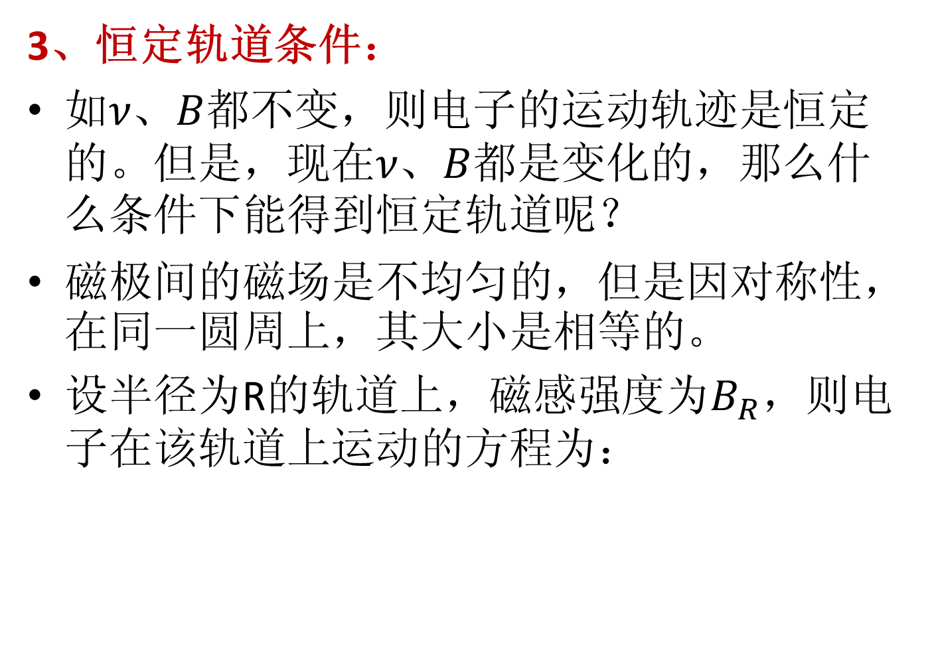
3、恒定轨道条件：
如$ν、B$都不变，则电子的运动轨迹是恒定的。但是，现在$ν、B$都是变化的，那么什么条件下能得到恒定轨道呢？
磁极间的磁场是不均匀的，但是因对称性，在同一圆周上，其大小是相等的。
设半径为R的轨道上，磁感强度为$B_{R}$，则电子在该轨道上运动的方程为：

Slide 63
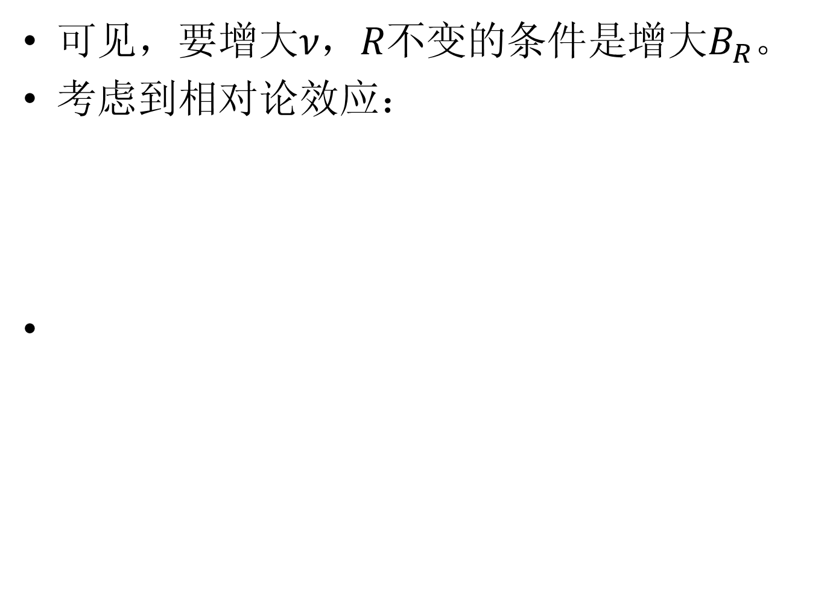
可见，要增大$ν，R不变的条件是增大B_{R}$。
考虑到相对论效应：

Slide 64
另一方面，由法拉第定律知：
由牛顿第二定律知：

Slide 65
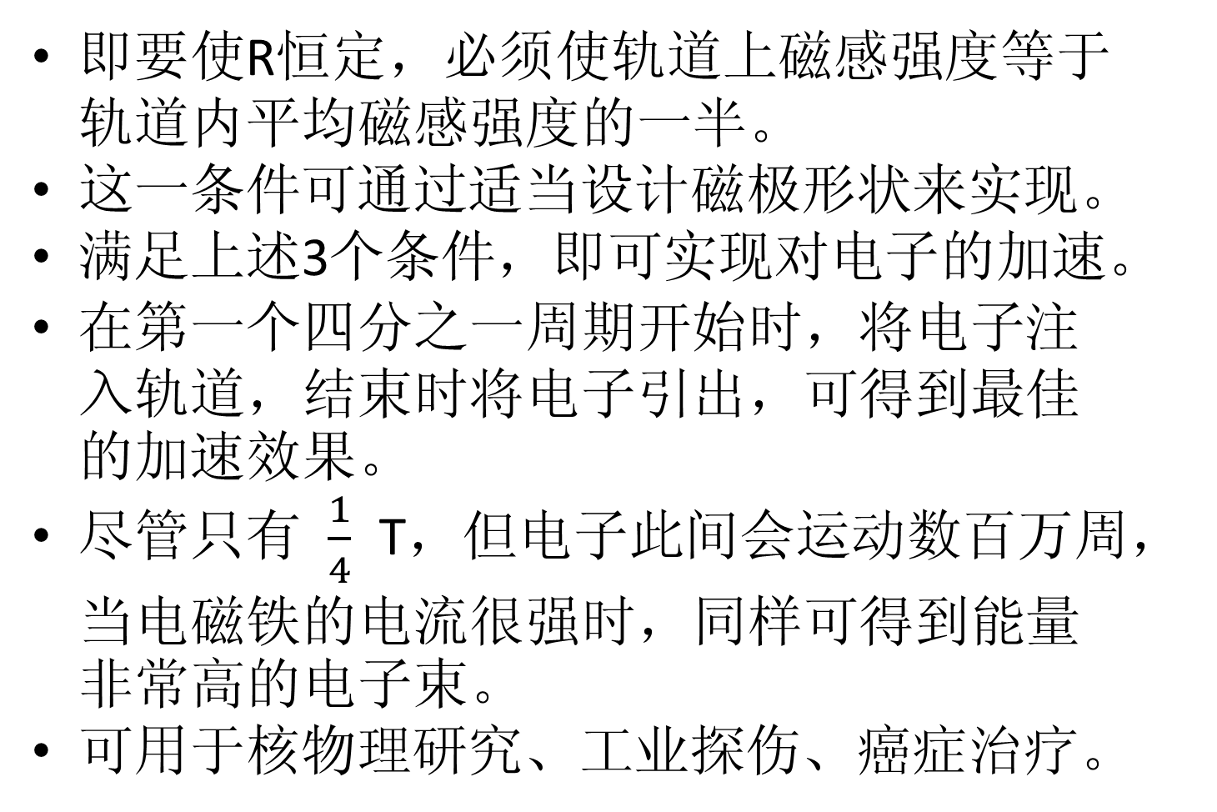
即要使R恒定，必须使轨道上磁感强度等于轨道内平均磁感强度的一半。
这一条件可通过适当设计磁极形状来实现。
满足上述3个条件，即可实现对电子的加速。
在第一个四分之一周期开始时，将电子注入轨道，结束时将电子引出，可得到最佳的加速效果。
尽管只有$\frac{1}{4}$T，但电子此间会运动数百万周，当电磁铁的电流很强时，同样可得到能量非常高的电子束。
可用于核物理研究、工业探伤、癌症治疗。

Slide 66
三、电磁感应的几种效应
1、热效应
当导体中的磁场发生
变化时，就会产生涡旋电
动势。由于导体本身电阻
较小，就会形成很大的涡
旋电流。产生的热功率与
电流平方呈正比，因此很大；而且频率越高，热功率就越大。这就是电磁感应的热效应。
应用：加热，特点是加热速度快。
克服：变压器中的涡流会浪费能量，烧毁变压器。
~
涡电流

Slide 67
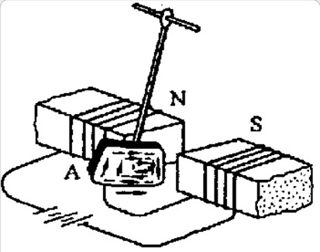
2、阻尼效应：
导体摆动过程中，
产生感应电流。由楞
次定律知，感应电流
所受到磁场作用力，
总是阻碍导体与磁铁
的相对运动，这就是电磁感应的阻尼运动。
应用：电磁式仪表中增加阻尼、感应式异步电动机、转速表、电气火车的制动装置。

Slide 68
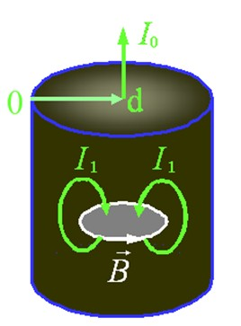
3、趋肤效应：
在稳恒电流中，导体中的
电流密度是均匀的；但当电流
为交变电流时，情况就不同了。
事实上，此时电流密度从内到
外逐渐增大，这种效应就叫电
磁感应的趋肤效应。
应用：表面淬火。
克服：传输电缆采用辫式结构，甚至表面镀银。

Slide 69
4、其它应用：
灵敏电流计、冲击电流计、电磁流量计、感应圈、感式传感器等。
本章小结：
电磁感应定律：法拉第、楞次定律。
两种电动势：动生电动势、涡旋电动势（从产生机理和计算方法上加以区分）。
自感和互感概念及计算方法，电感储能计算。
电磁感应的应用。

